Slide 1
ML Workspace 환경기반 머신 러닝
리눅스 환경의 딥러닝 웹서버
PRLab 이건영
=============== 스터디 목표 =================
리눅스 서버 사용법 (ML Workspace 웹서버, 공유기 포트 포워딩)
PyTorch 스터디 (기초 tensor 연산, 딥러닝 모델 설계 및 학습)
간단한 예제 실습 (Deep Learning with PyTorch 교재 및 실제 프로젝트 기반)
=========================================

Slide 2
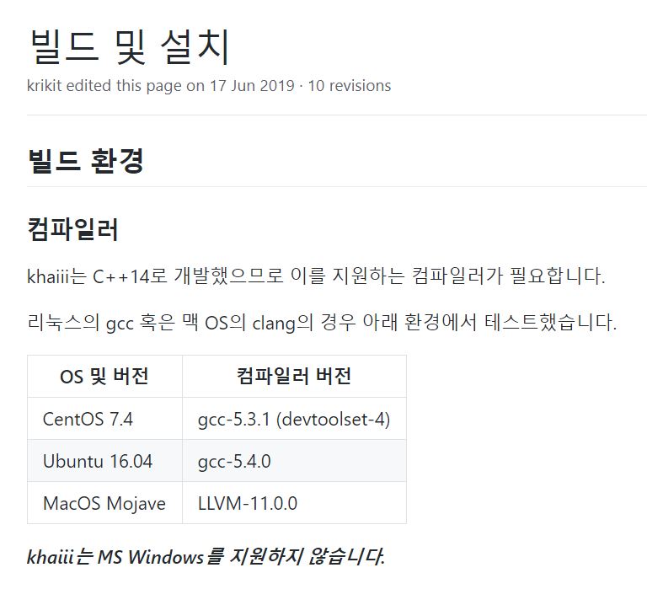
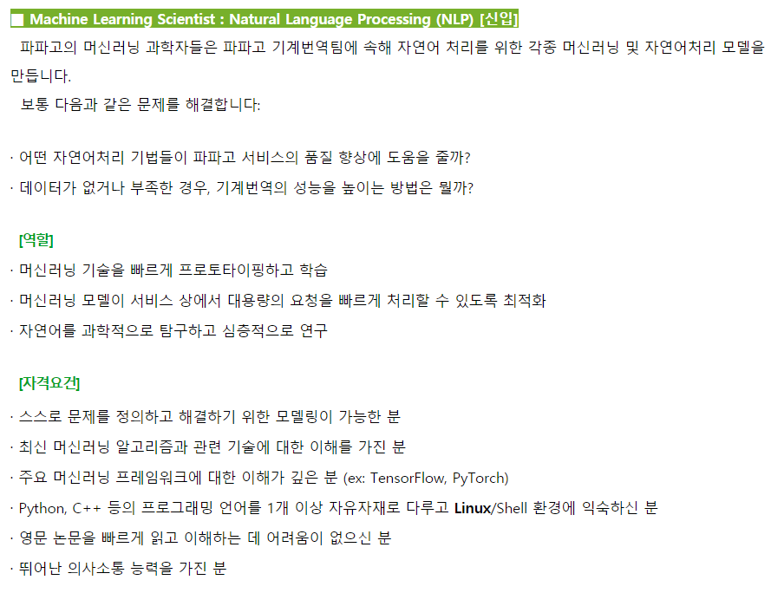
1-1 리눅스란?
대기업 인공지능 개발 환경은 대부분 리눅스다
카카오 개발 자연어 처리 프로그램 개발 환경
네이버 파파고 신입 자격 요건
[참고] https://github.com/kakao/khaiii, https://recruit.navercorp.com/naver/recruitMain

Slide 3

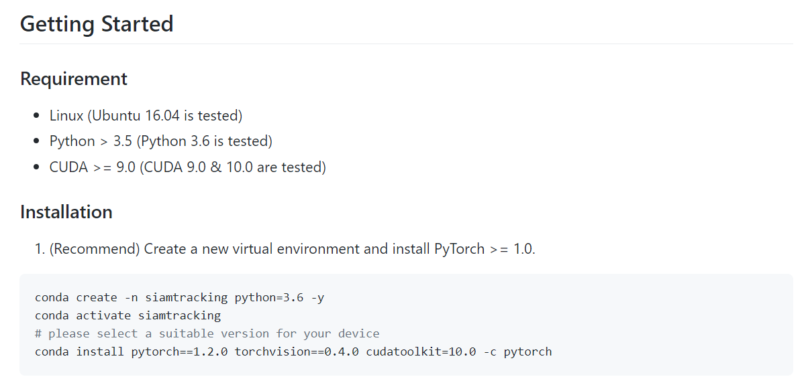
1-1 리눅스란?
심지어 MS도 딥러닝 연구는 리눅스에서 한다
마이크로소프트사의 프로젝트가 공유 되어있는 github
왜 리눅스를 사용할까?
[참고] https://github.com/microsoft/PySiamTracking

Slide 4
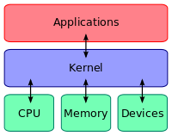
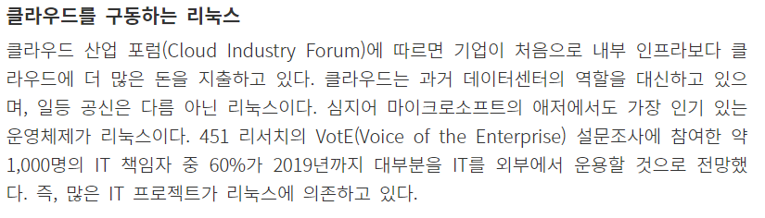
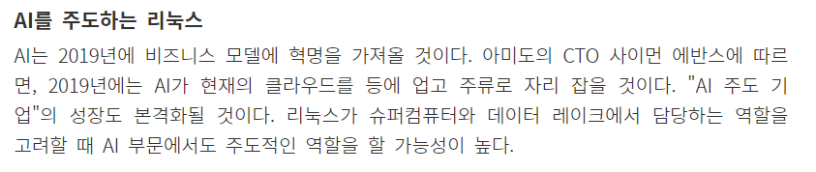
1-1 리눅스란?
왜 리눅스를 사용할까?
리눅스는 처음부터 다수의 사용자를 고려하여 설계됨
H/W를 조작할 수 있는 커널이 공개되어 있다.
오픈 소스다
GPU
[리눅스 커널 예시]
[참고] https://www.itworld.co.kr/news/112548

Slide 5

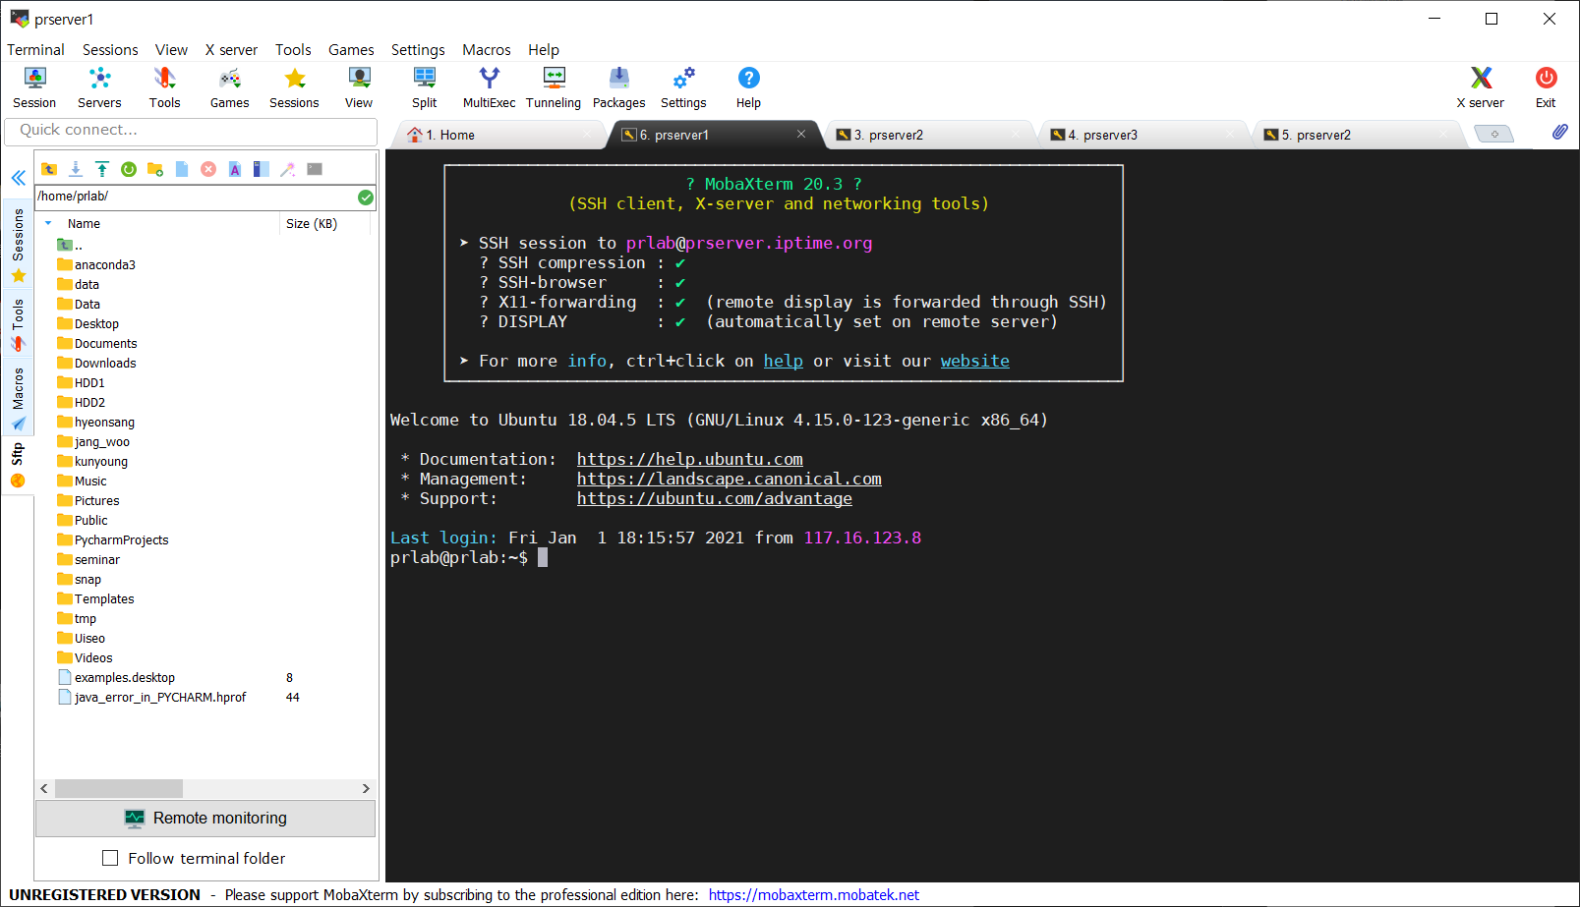

1-1 리눅스란?
리눅스를 사용해보자
터미널로 원격 접속! 다운로드: https://mobaxterm.mobatek.net/download.html
포트: 9300
포트: 9100
MobaXterm을 사용하여 각자 할당된 서버컴퓨터에 SSH로 접속
서버
서버
포트: 9200
서버
SSH
SSH
SSH
공유기(라우터)
prsever.iptime.org
SSH
SSH
SSH
연구자#3
연구자#1
맥북은 터미널 열고 $ssh prlab@prserver.iptime.org –p 9200
연구자#2

Slide 6
1-1 리눅스란?
기본 리눅스 사용법
기본 리눅스 사용법 실습
1. 기본 명령어 실습 (ls, mkdir, pwd, cp, rm)
- 개인 디렉토리 생성해보기
2. 컴퓨팅 자원 확인 명령어 실습 (free, df)

Slide 7
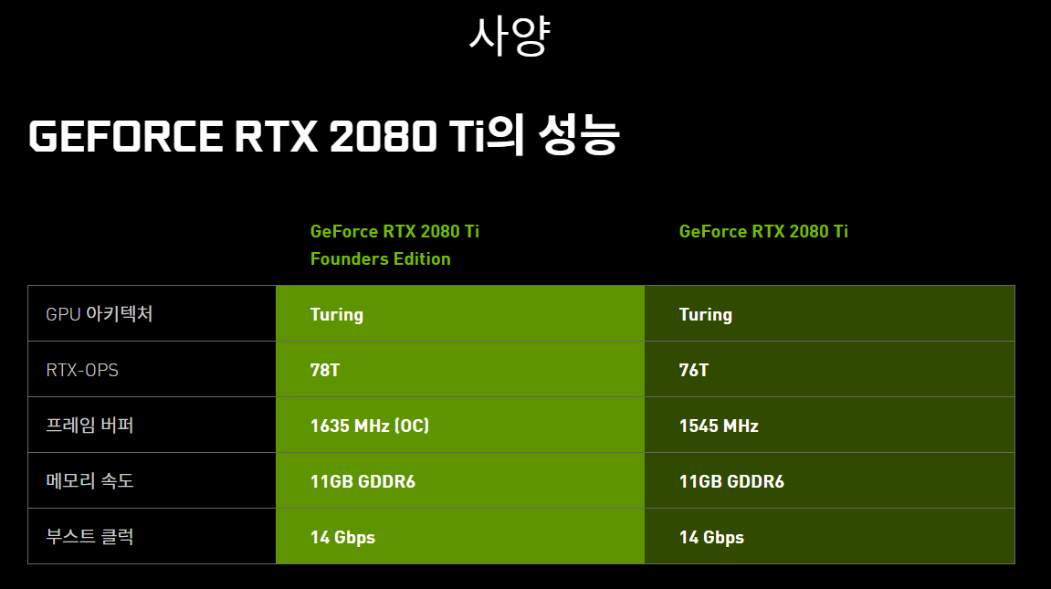
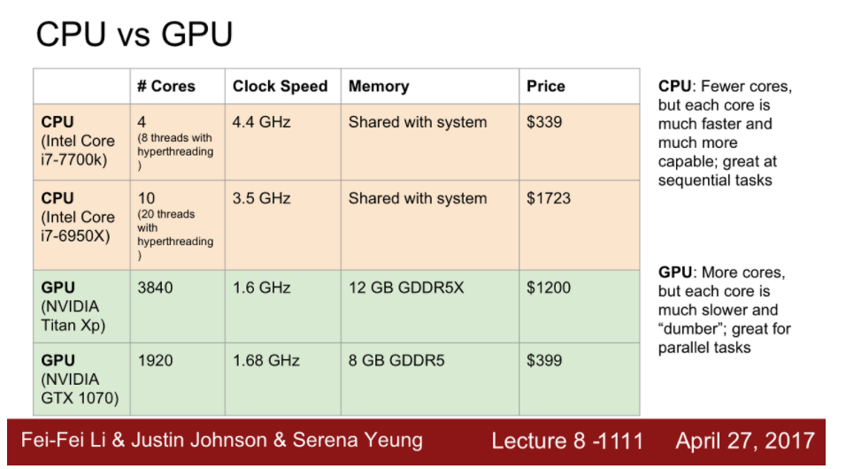
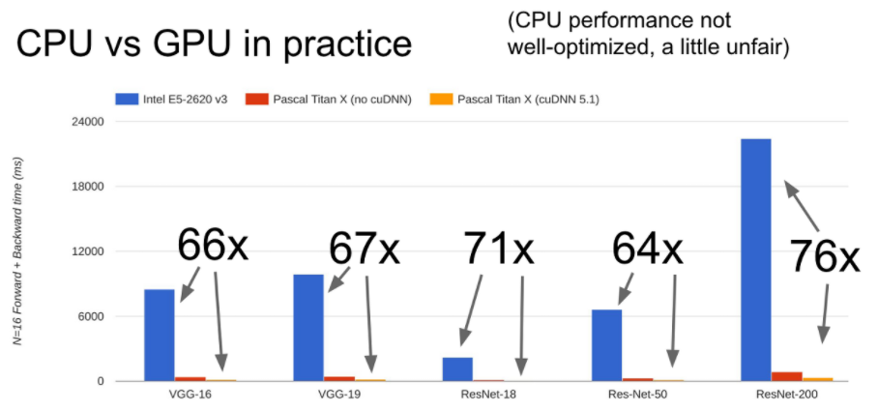
1-2 딥러닝 개발 환경이란?
그래픽 카드의 중요성
가장 중요한 것 CPU vs GPU
GPU는 어떤 역할을 할까?
https://www.youtube.com/watch?v=-P28LKWTzrI
[참고] cs231n Lecture8

Slide 8
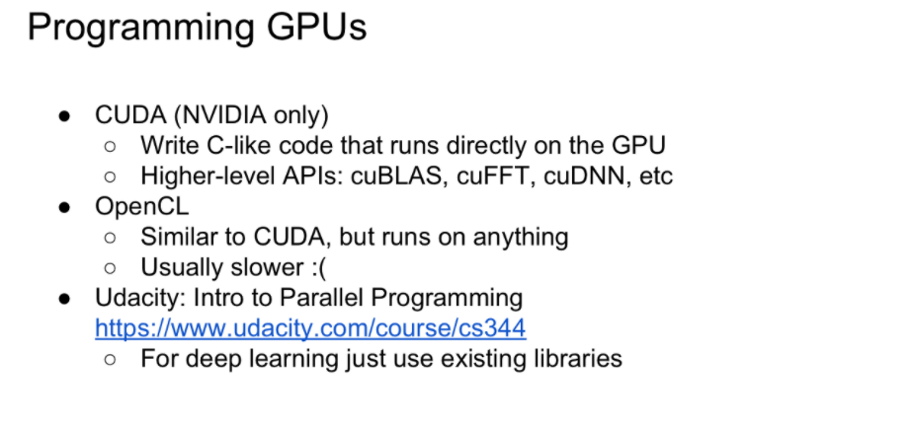
1-2 딥러닝 개발 환경이란?
그래픽 카드는 어떻게 사용할까?
CUDA toolkit, cuDNN
그래픽
드라이버
GPU
그래픽 드라이버 설치와 CUDA toolkit, cuDNN이 필요!
[참고] cs231n Lecture8

Slide 9
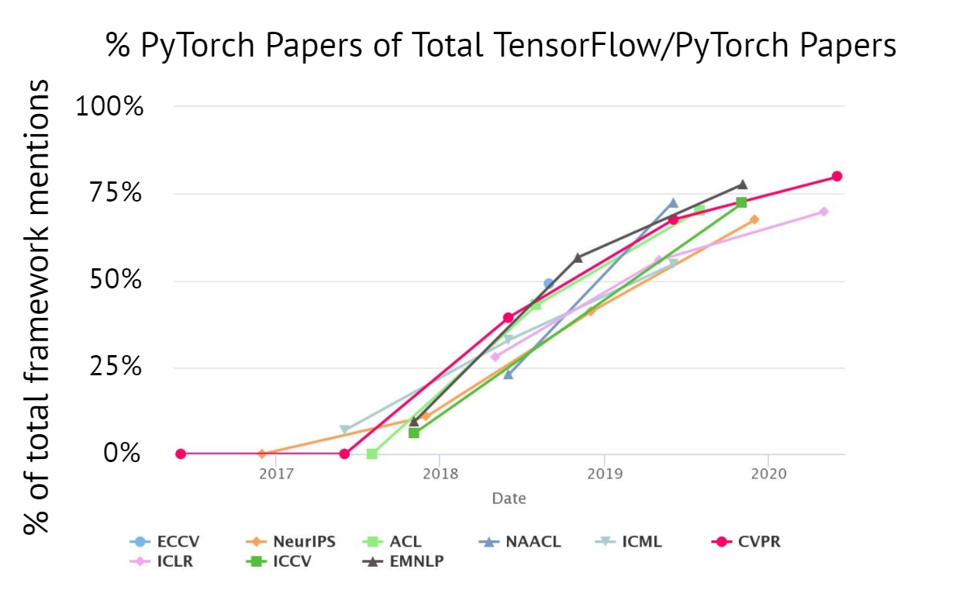
1-3 딥러닝 프레임워크
PyTorch 딥러닝 프레임워크
딥러닝 프레임워크란?
- 딥러닝 모델 개발을 위해서 고안된 프로그래밍 언어 및 환경
- 대표적으로 TensorFlow(구글)와 PyTorch(페이스북)가 있음
- 최근 연구 분야에서는 PyTorch가 주로 쓰임

Slide 10
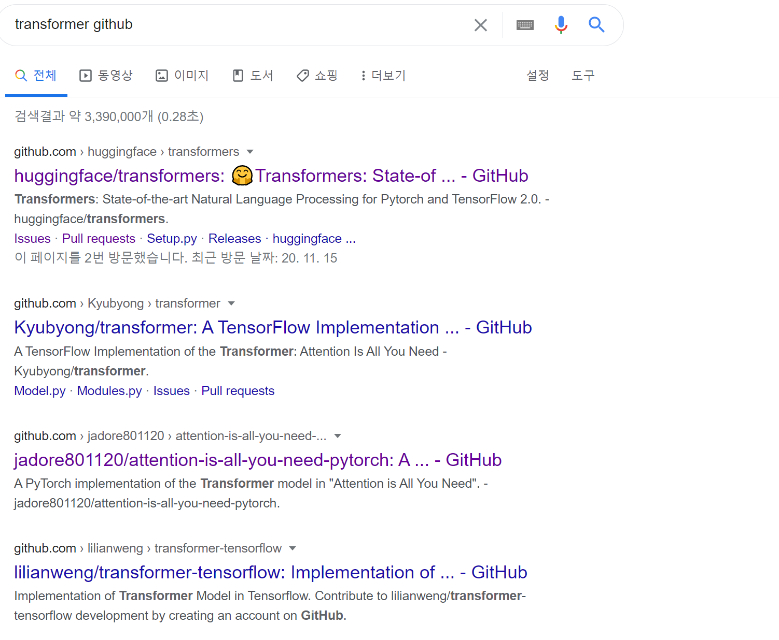
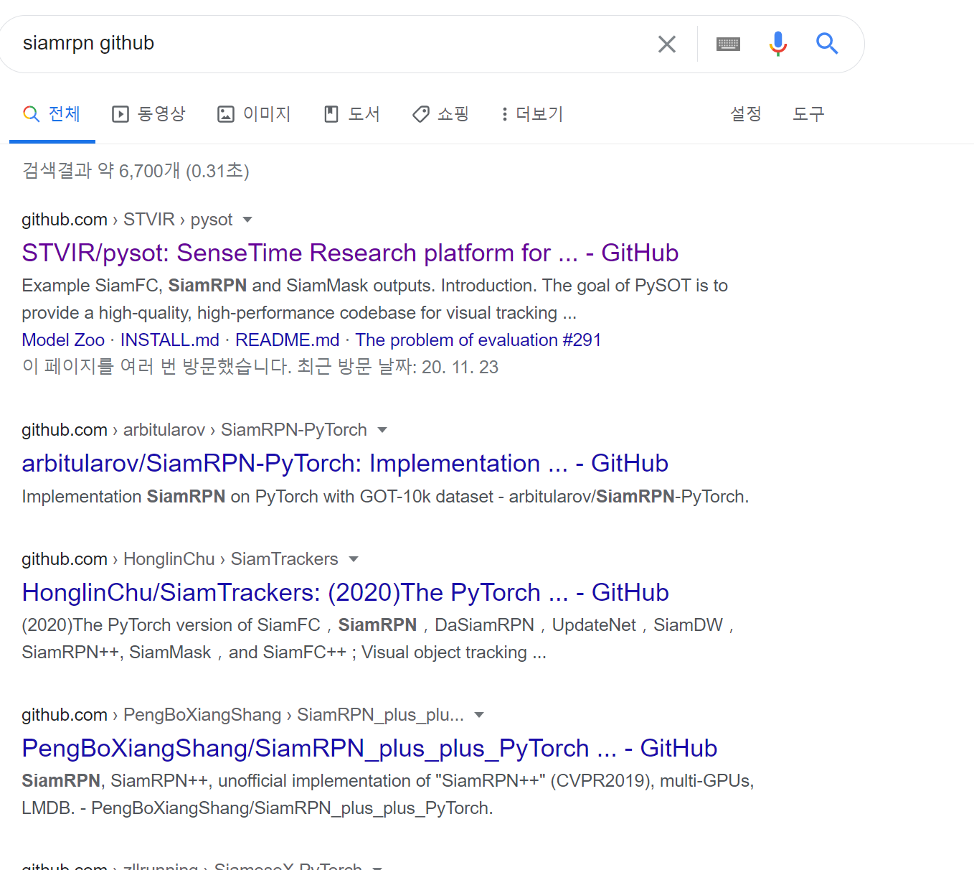
1-3 딥러닝 프레임워크
PyTorch 가 주로 쓰인다는 것은 무슨 의미일까?
Github : 자신의 코드 및 프로젝트를 공유하는 사이트 (유명 논문 저자들이 코드를 공개해 놓음)

Slide 11
1-3 딥러닝 프레임워크
PyTorch 스터디의 목적
========== 딥러닝 공부의 4단계 ==========
최상위 수준 : 논문을 읽고 바로 구현
상위 수준 : 논문에서 제공하는 github 프로젝트를 보고 자신만의 reimplementation 가능
중간 수준 : github 프로젝트를 실행할 수는 있으나 자신만의 reimplementation 불가능
하위 수준 : 스터디 해본 경험은 있으나 한번도 직접 딥러닝 모델을 돌려본 적 없음
============ 이번 스터디 목표 ============
Github에 올라온 최신 논문의 파이토치 코드를 보고 기술을 이해하고 구현할 수 있는 수준 이상 도달!
약간의 영어 실력과 딥러닝 프레임워크 사용 경험이 필요

Slide 12

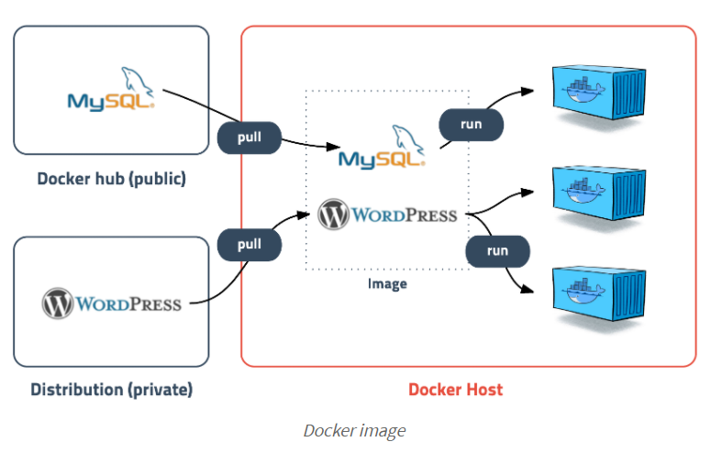
1-4 ML Workspace 딥러닝 통합 개발 환경
도커 사용해서 딥러닝 개발 환경을 웹서버로 띄운다!
SSH 접속 포트: 9100
다운로드 가능한 도커 이미지
도커 이미지: 가상 컴퓨터에 대한 정보가 담긴 저장 파일
ML Workspace 컨테이너
#1 컨테이너
#2 컨테이너
#3 컨테이너
9102
9103
9101
공유기(라우터)
prsever.iptime.org
9101
9103
도커 컨테이너: 개인 개발 환경을 서비스 해주는 가상 컴퓨터
리눅스 커널을 통해 서비스됨으로 가상환경 운용에 대한 오버헤드가 적다
9102
연구자#3
연구자#1
연구자#2

Slide 13
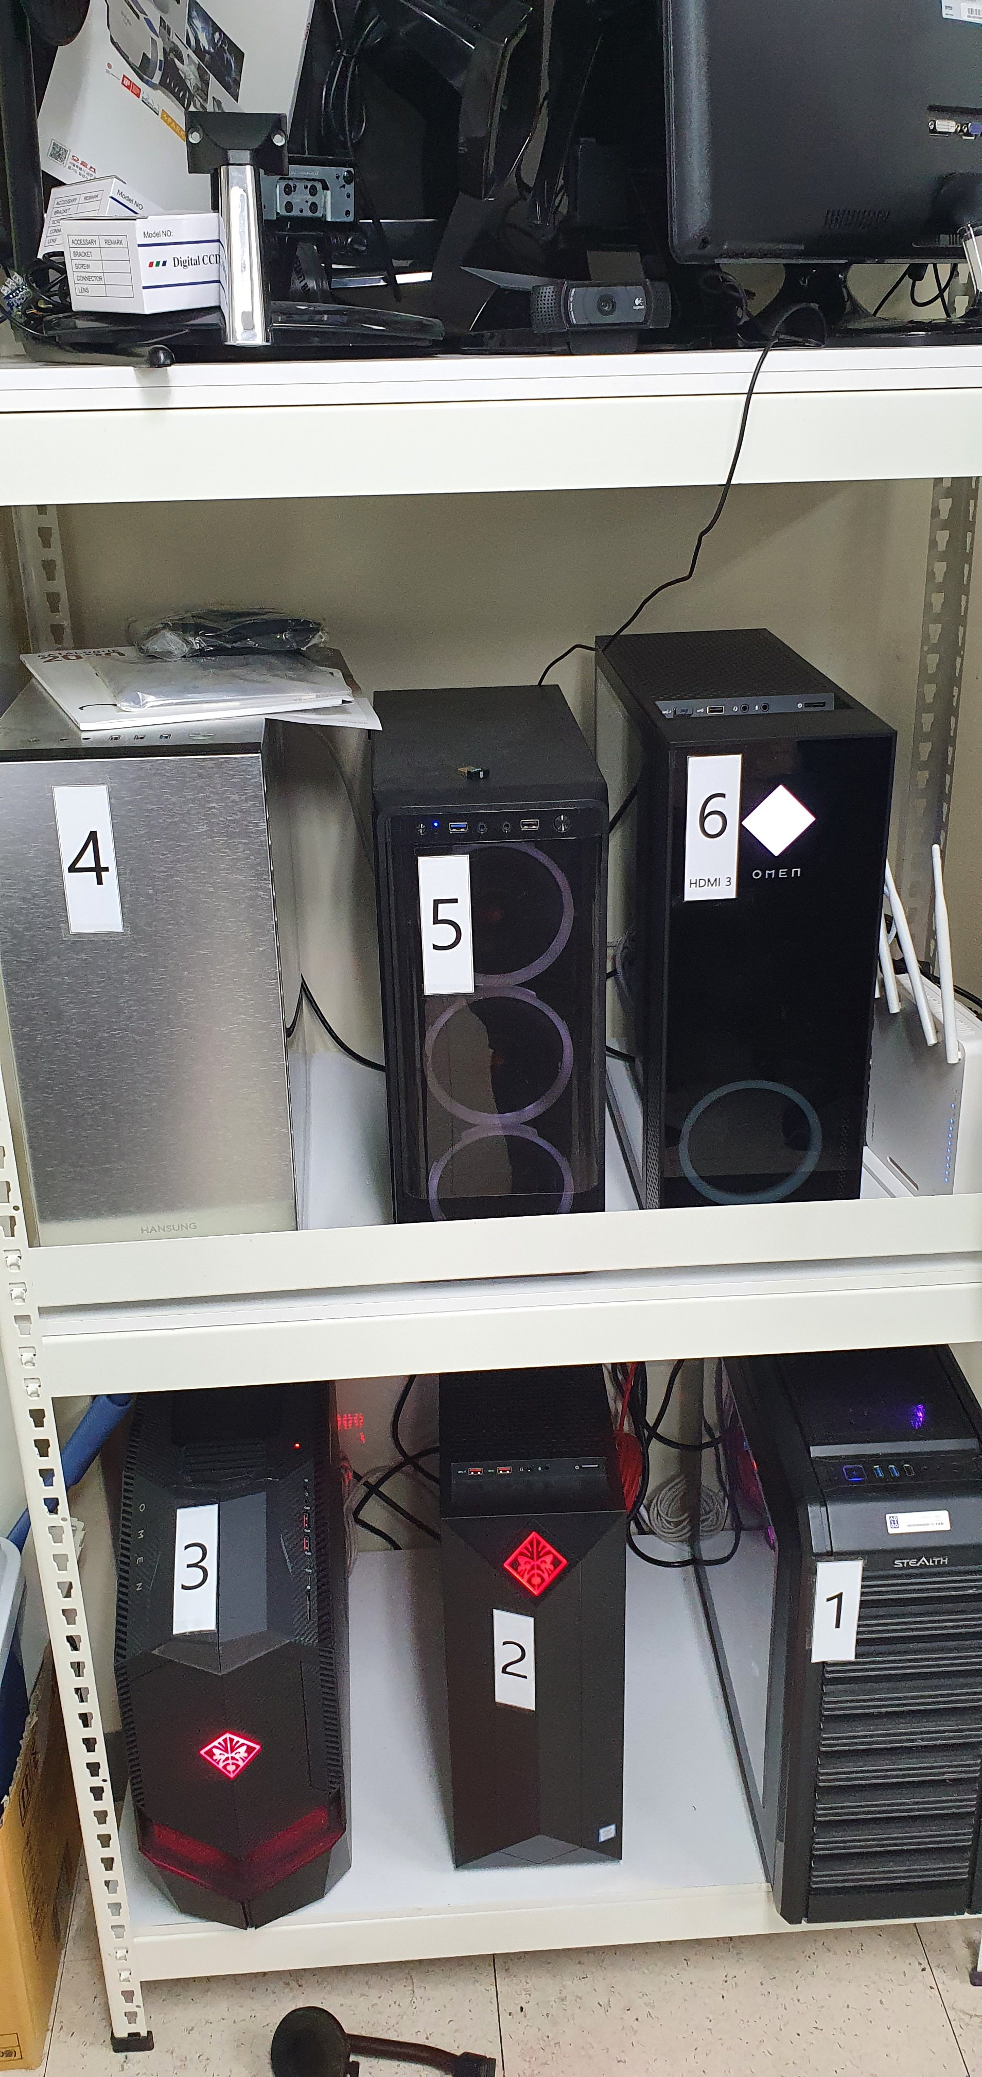
1-4 ML Workspace 딥러닝 통합 개발 환경
도커 사용해서 딥러닝 개발 환경을 웹서버로 띄운다!
SSH 접속 포트: 9100
ML Workspace 딥러닝 개발 환경 컨테이너
#1 컨테이너
#2 컨테이너
#3 컨테이너
9102
9103
9101
공유기(라우터)
prsever.iptime.org
9101
9103
9102
연구자#3
미백관 304호 과제연구실 서버 자원
연구자#1
연구자#2

Slide 14
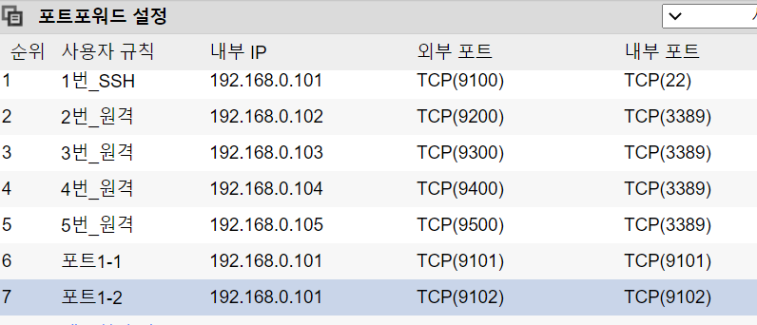
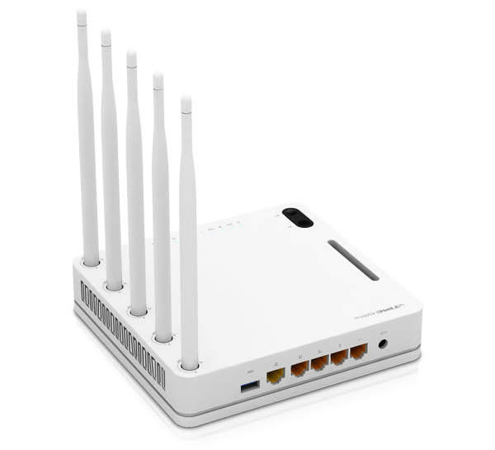
1-4 ML Workspace 딥러닝 통합 개발 환경
연구실 공유기 웹 설정에서 포트 포워딩!
SSH 접속 포트: 9100
ML Workspace 컨테이너
#1 컨테이너
#2 컨테이너
#3 컨테이너
9103
공유기에서 포트 포워딩
9102
인터넷
9101
공유기 설정 웹서버 주소
prserver.iptime.org:1000
공유기(라우터)
prsever.iptime.org
9101
9103
[포트포워딩] 외부포트 9101: 내부포트 9101
9102
연구자#3
1번 서버의 포트(9101)
연구자#1
연구자#2

Slide 15


1-4 ML Workspace 딥러닝 통합 개발 환경
도커 컨테이너 띄우고 포트 연결!
이전 슬라이드에서 한 것) 공유기 설정에서 포트 포워딩으로 공유기 외부포트(9101)와 서버 컴퓨터 포트(9101)를 연결
이번 슬라이드에서 할 것) 서버 컴퓨터 포트(9101)와 도커 컨테이너 포트(8080) 연결
도커 컨테이너 띄우는 명령어
$ nvidia-docker run --ipc=host -p [서버컴퓨터포트]:[8080] –v [내 디렉토리]:/workspace --name [컨테이너명] –env WORKSPACE_AUTH_USER=“[아이디]＂ –env WORKSPACE_AUTH_PASSWORD=“[패스워드]＂ 도커이미지명
자신만의 ML workspace 웹서버 컨테이너를 띄워보자!
웹 브라우저에서 9201포트 접속
당연히 prserver.iptime.org DNS내의 외부 포트
[포트포워딩] 외부포트 9201: 내부포트 9201
1번 서버의 포트(9201)
컨테이너 내 ML Workspace 웹서버 포트 8080
$ nvidia-docker run --ipc=host --restart always -p 9201:8080 -v /home/prlab/kunyoung:/workspace --name ky_study --env WORKSPACE_AUTH_USER="kunyoung" --env WORKSPACE_AUTH_PASSWORD=“1234" mltooling/ml-workspace-gpu:latest

Slide 16
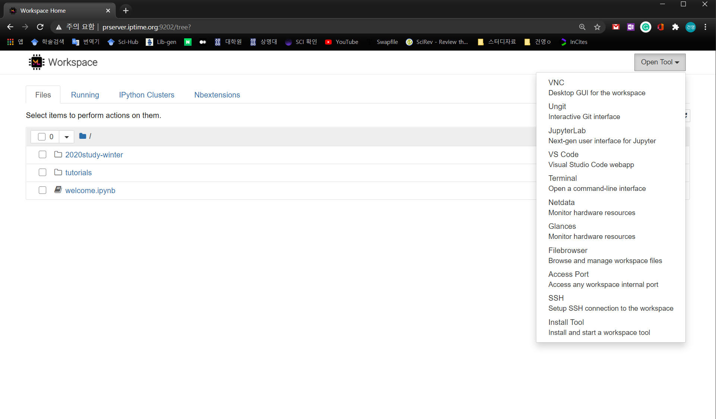
1-4 ML Workspace 딥러닝 통합 개발 환경
ML Workspace 통합 환경 접속!
개발 환경 동작 확인 및 개발 툴 직접 확인해보기
ML workspace 참고 사이트 : https://github.com/ml-tooling/ml-workspace

Slide 17
ML Workspace 환경기반 머신 러닝
리눅스 환경의 딥러닝 웹서버
PRLab 이건영
=============== 스터디 목표 =================
연구실 리눅스 서버 사용법 (ML Workspace 웹서버, 공유기 포트 포워딩)
PyTorch 스터디 (기초 tensor 연산, 딥러닝 모델 설계 및 학습)
간단한 예제 실습 (Deep Learning with PyTorch 교재 및 실제 프로젝트 기반)
=========================================

Slide 18
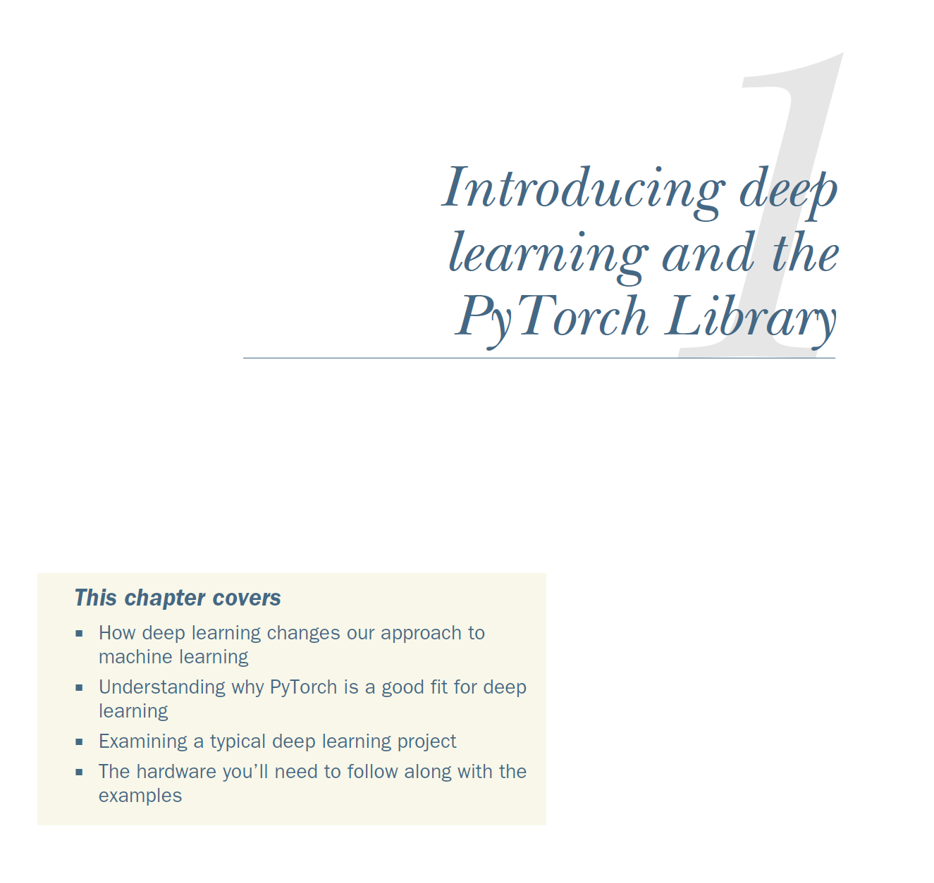
1-5 ML Workspace에서 PyTorch 스터디 및 실습
Deep Learning with PyTorch 교재
1장 딥러닝과 파이토치 라이브러리 소개
챕터 1에서 주로 다루는 내용들
딥러닝이 머신 러닝에 대한 접근법을 어떻게 변화시켰는가?
딥러닝과 잘 맞는 파이토치에 대한 이해
일반적인 딥러닝 프로젝트에 대한 이해
딥러닝 예제 실행에 필요한 하드웨어

Slide 19
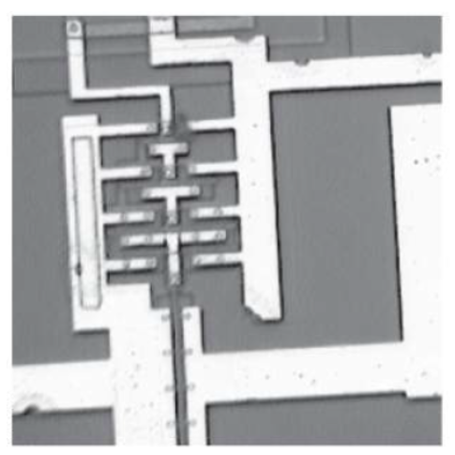
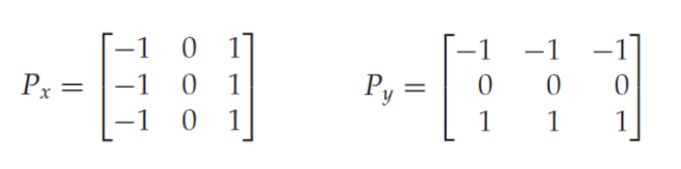
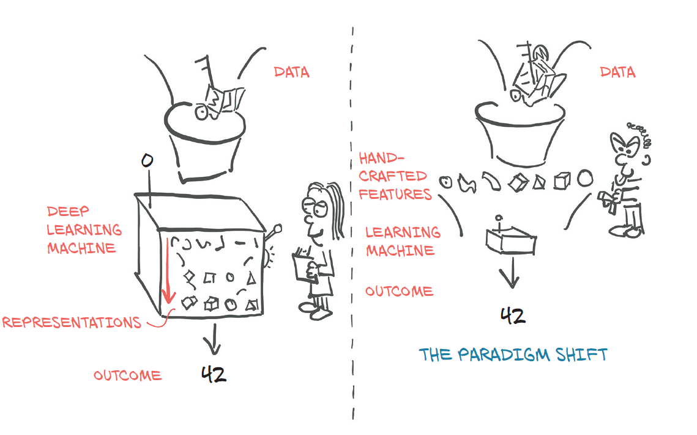
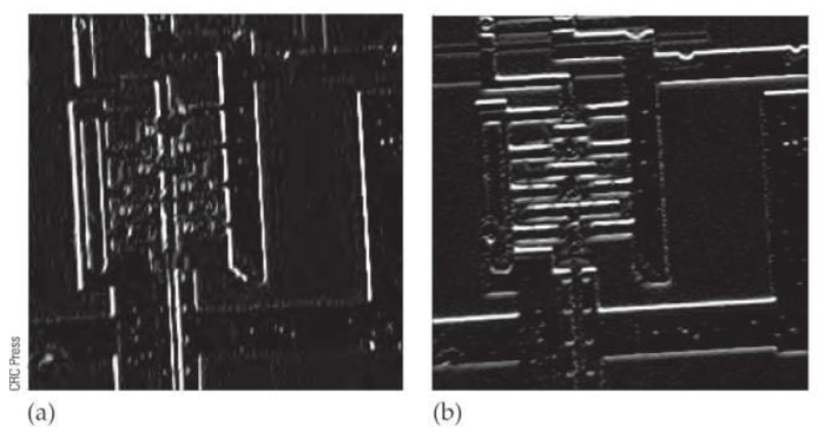
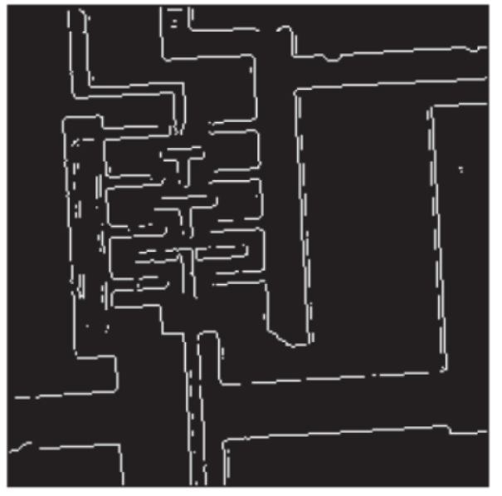
1-5 ML Workspace에서 PyTorch 스터디 및 실습
Chapter 1. Introducing deep learning and the PyTorch Library
<딥러닝 이전 머신러닝 접근법에 대한 예제>
Prewitt 경계선 검출 필터
*
각 필터에 대한 convolution 연산 결과
추가 연산을 통해 최종 feature map 추출
이처럼 단순 필터를 사용한 방법은 주로
불량 회로 검출과 같이 제한된 곳에서 활용됨
(밝기, 조명, 움직임 등이 균일한 환경)
< Deep Learning Feature vs Hand Crafted Feature >

Slide 20
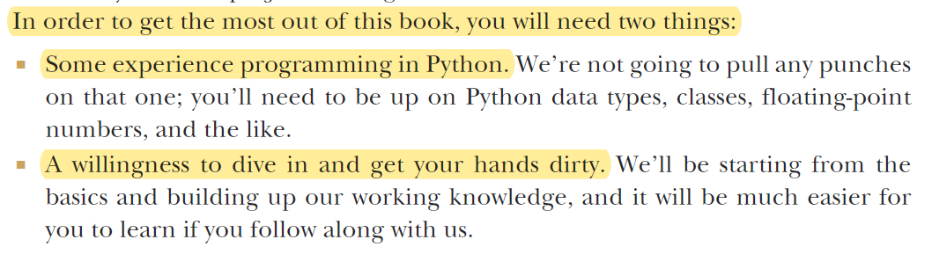
1-5 ML Workspace에서 PyTorch 스터디 및 실습
Chapter 1. Introducing deep learning and the PyTorch Library
- PyTorch는 tensor를 다루기 위한 최적의 도구이다.
(데이터 분석 라이브러리 전반에서 사용되는 NumPy와 조작 및 연산 방법이 유사하다)

Slide 21
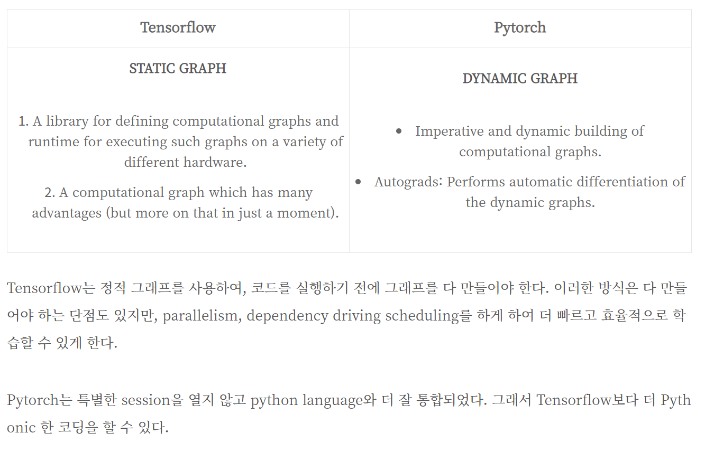
1-5 ML Workspace에서 PyTorch 스터디 및 실습
Chapter 1. Introducing deep learning and the PyTorch Library
[참고] https://data-newbie.tistory.com/425

Slide 22
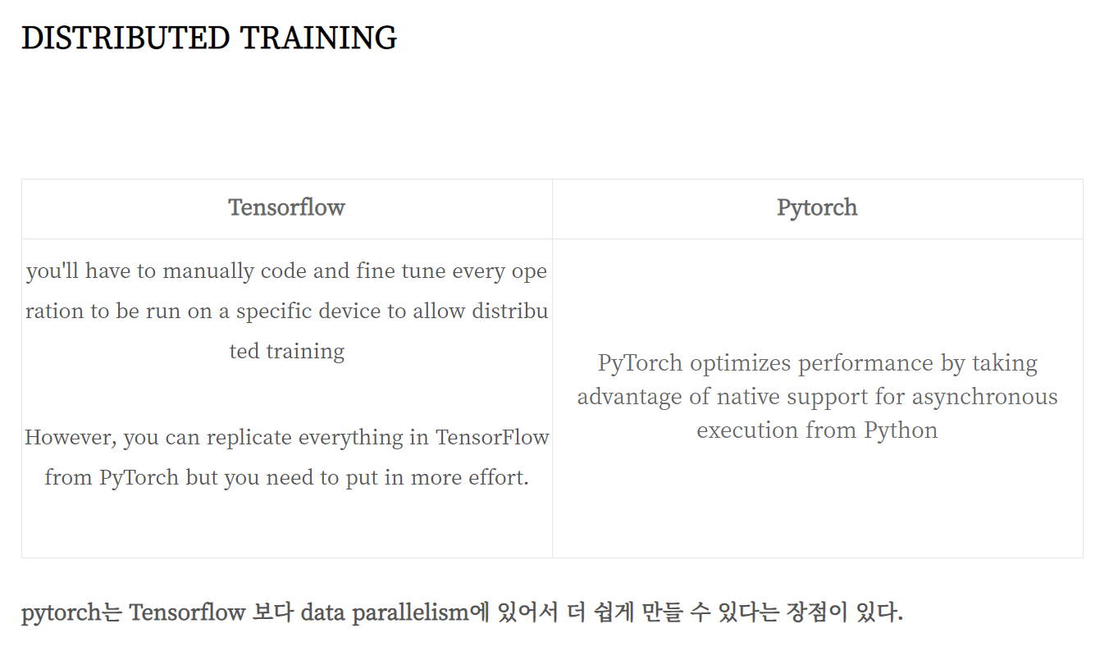
1-5 ML Workspace에서 PyTorch 스터디 및 실습
Chapter 1. Introducing deep learning and the PyTorch Library
[참고] https://data-newbie.tistory.com/425

Slide 23
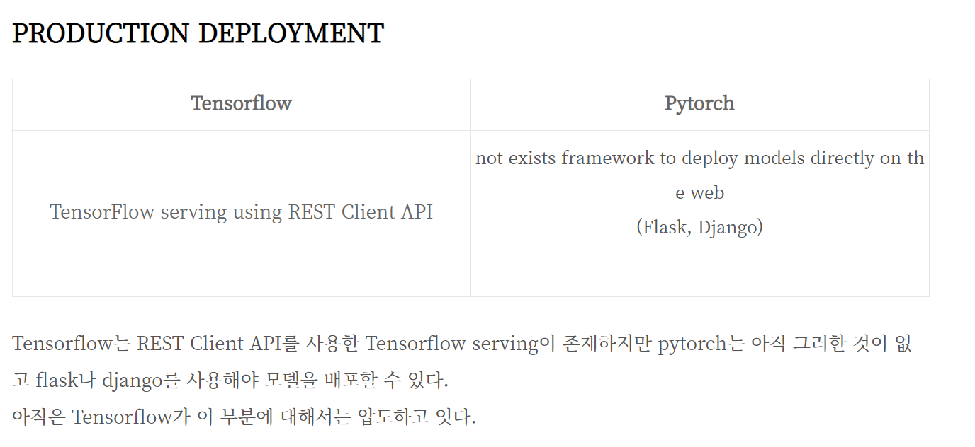
1-5 ML Workspace에서 PyTorch 스터디 및 실습
Chapter 1. Introducing deep learning and the PyTorch Library
[참고] https://data-newbie.tistory.com/425

Slide 24
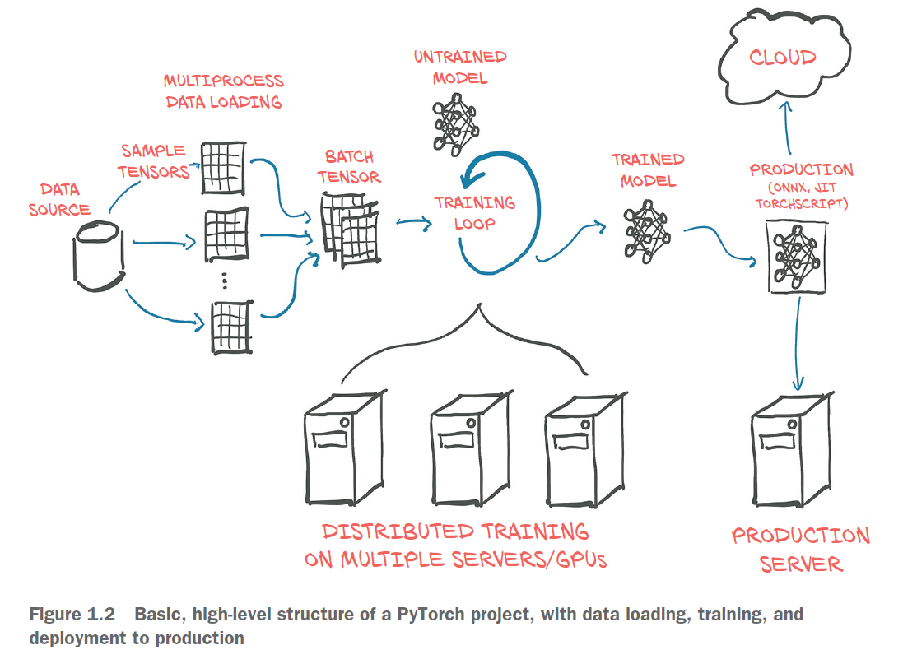
1-5 ML Workspace에서 PyTorch 스터디 및 실습
Chapter 1. Introducing deep learning and the PyTorch Library

Slide 25
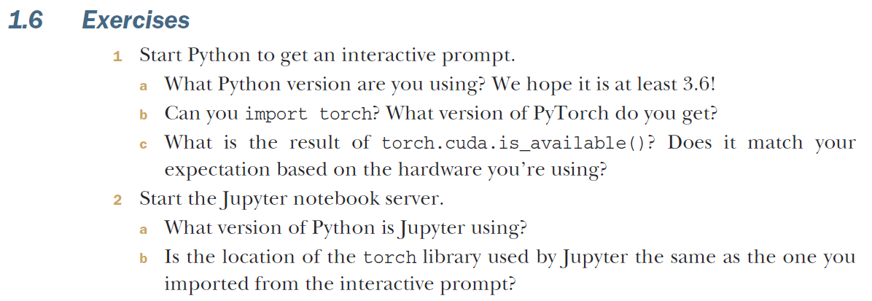
1-5 ML Workspace에서 PyTorch 스터디 및 실습
Chapter 1. Introducing deep learning and the PyTorch Library

Slide 26
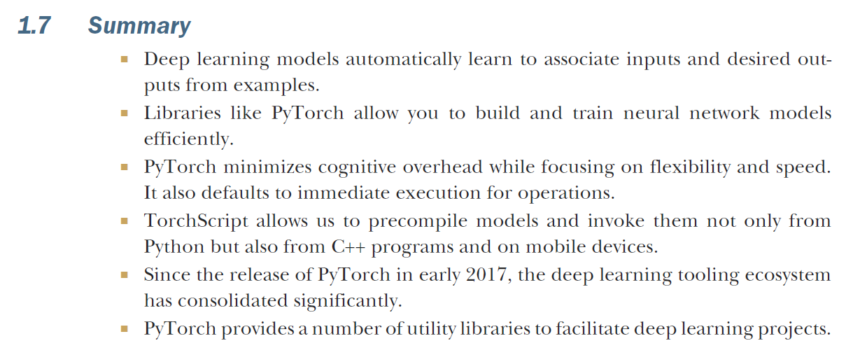
1-5 ML Workspace에서 PyTorch 스터디 및 실습
Chapter 1. Introducing deep learning and the PyTorch Library
위는 분산 프로그래밍 및 deployments 유틸리티에 대한 내용

Slide 27
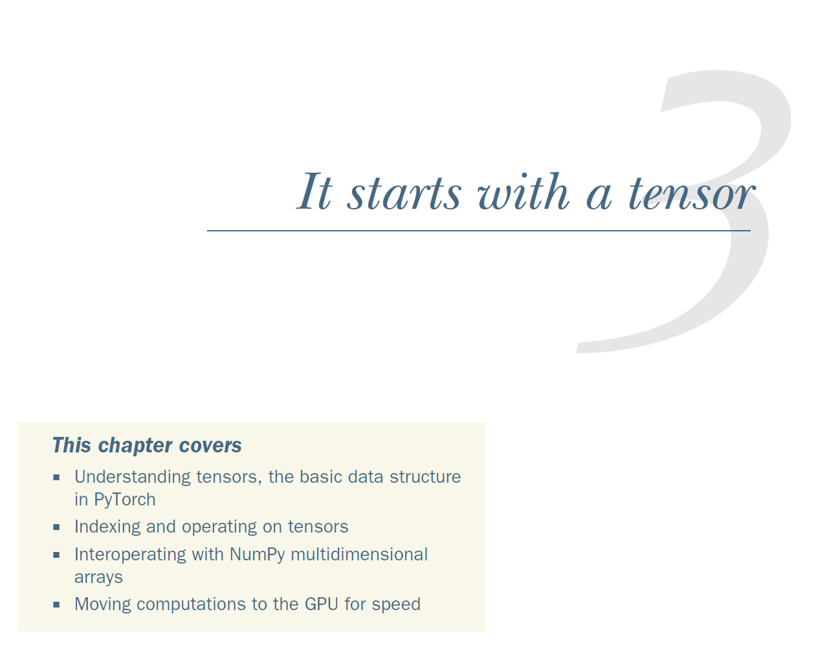
1-5 ML Workspace에서 PyTorch 스터디 및 실습
Deep Learning with PyTorch 교재
2장 Tensor 기초 학습
이 장에서 다루는 내용
Tensor 이해(기초적인 데이터 구조)
Tensor 인덱싱 및 연산
NumPy와 Tensor간 상호 연산 가능
속도를 위한 GPU기반 연산

Slide 28
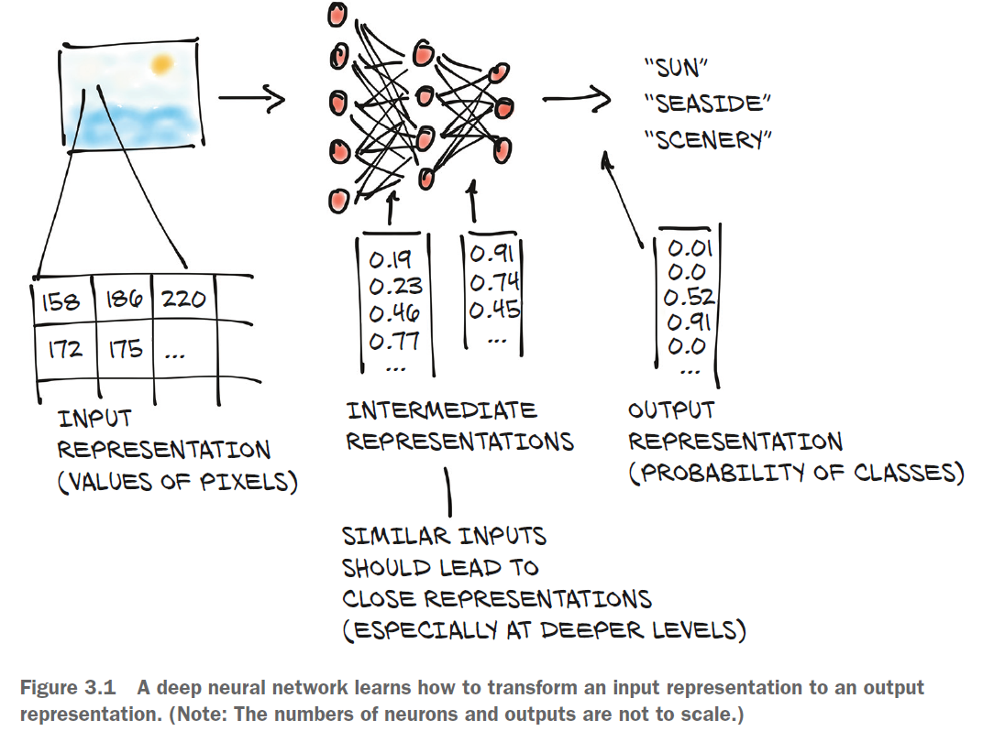
1-5 ML Workspace에서 PyTorch 스터디 및 실습
Chapter 3. It starts with a tensor

Slide 29
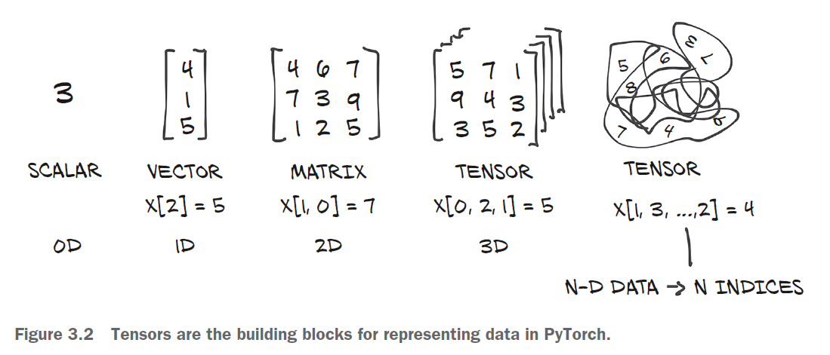
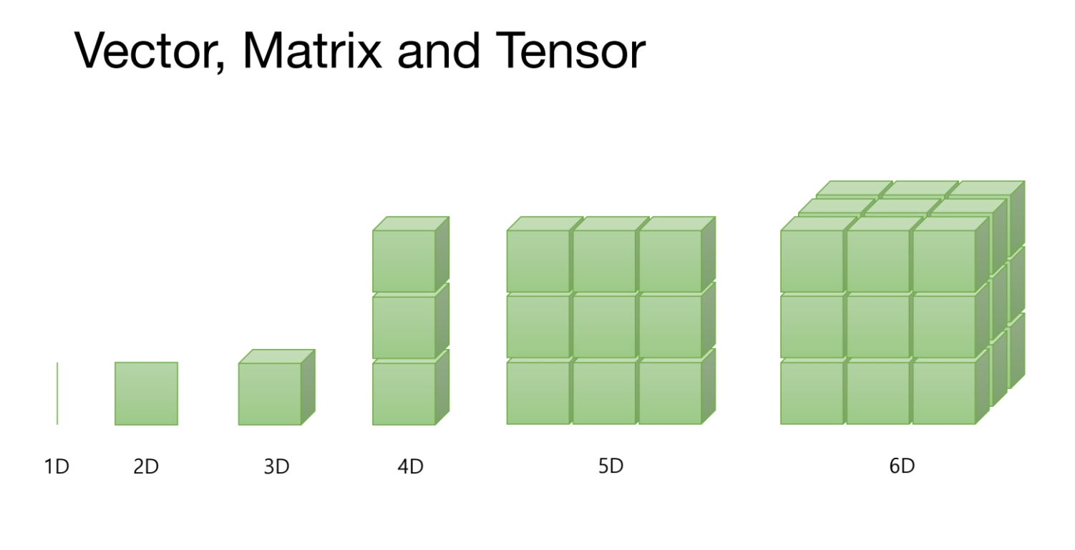
1-5 ML Workspace에서 PyTorch 스터디 및 실습
Chapter 3. It starts with a tensor

Slide 30
1-5 ML Workspace에서 PyTorch 스터디 및 실습
Chapter 3. It starts with a tensor
PyTorch tensor 기본 연산
웹서버 환경에서 주피터 노트북으로 실습
$git clone https://github.com/KUNYOUNGLEE/2021-winter-study.git

Slide 31
1 ML Workspace 웹서버 기능 확인
웹서버 접속 프로세스 리뷰
마치 Guest OS가 있는 것처럼 가상화 환경을 제공
9101 포트와 연결된 ML Workspace
웹서버
9102 포트와 연결된 ML Workspace
웹서버
9103 포트와 연결된 ML Workspace
웹서버
외부포트
1번 팀#1
9101
8080
8080
8080
도커 내부 포트
9102
도커 엔진
내부포트
1번 팀 #2
9103
9101~3
1번 서버
Ubuntu 18.04
NVIDIA graphic driver
공유기(라우터)
prsever.iptime.org:1000
1번 팀 #3
리눅스 커널을 공유한다!
첫번째 포트 포워딩은 공유기에서, 두번째 포트 포워딩은 도커 명령을 통해 수행됨

Slide 32
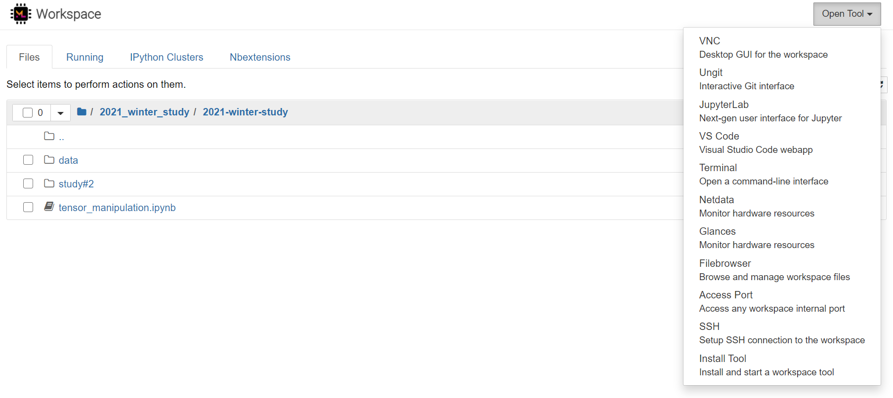
1 ML Workspace 웹서버 기능 확인
ML Workspace 웹서버의 전체적인 기능들 확인
우분투의 GUI
Git 보조 툴
통합 개발 환경
터미널 접속
자원 사용 현황
파일 브라우저

Slide 33
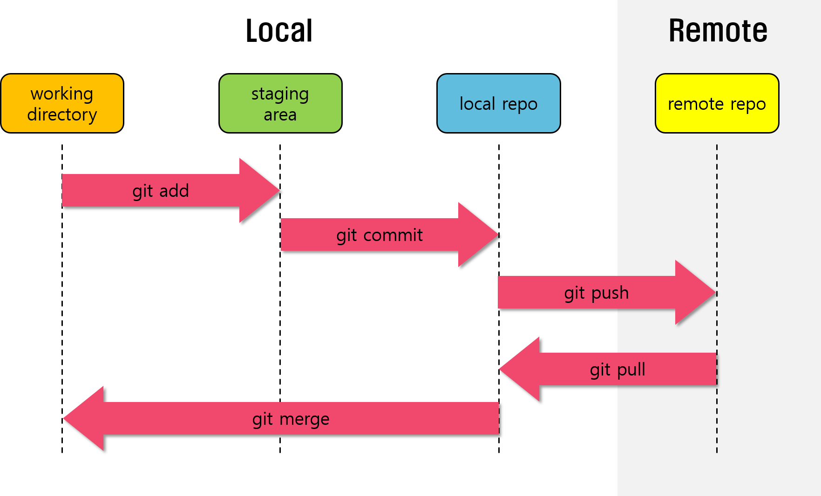
1 ML Workspace 웹서버 기능 확인
ML Workspace 웹서버의 전체적인 기능들 확인
Git으로 이번 실습 코드를 가져와서 자신의 프로젝트에 병합해보기
먼저 자신의 git 상태 확인하고 커밋하기
$git status
$git add .
$git commit –m “메시지”
$git remote add origin https://github.com/KUNYOUNGLEE/2021-winter-study.git
$git pull origin main
Git 명령어 정리

Slide 34
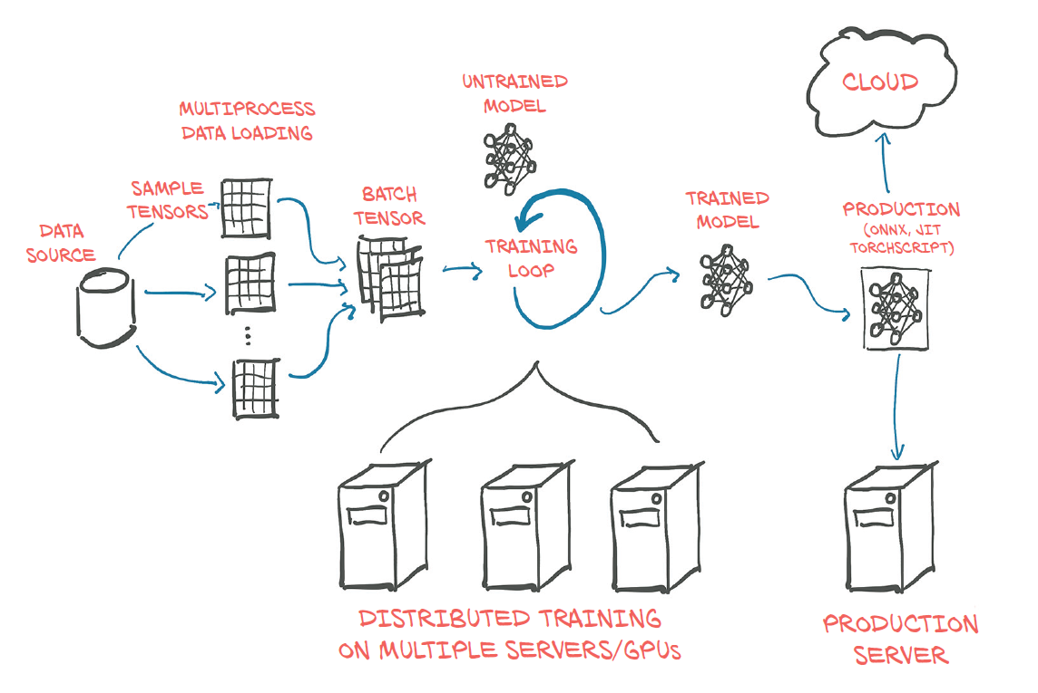
2 PyTorch에서 tensor 다루기
딥러닝은 처음부터 끝까지 모두 tensor를 사용한다.
딥러닝의 시작은 데이터 셋이다.

Slide 35
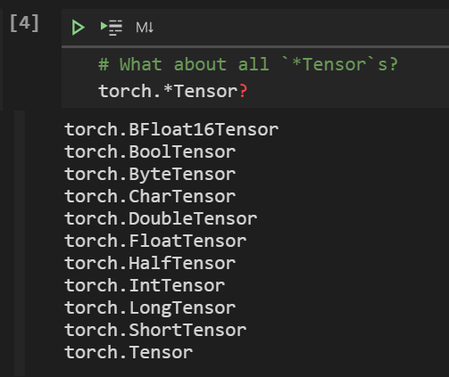
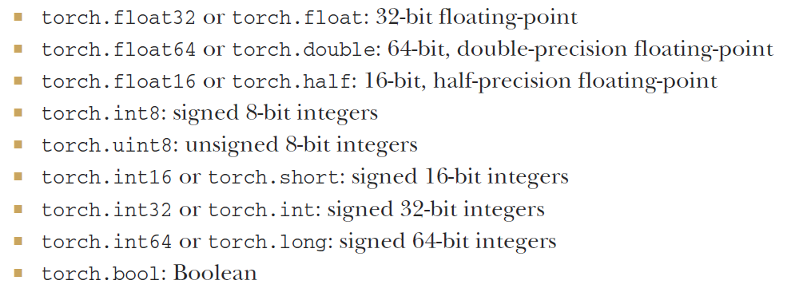
2 PyTorch에서 tensor 다루기
동적 그래프 연산이 Python에서 가지는 효율성 파악하기
Jupyter notebook 헬프 기능 사용하기 및 Tensor 데이터 타입 파악

Slide 36
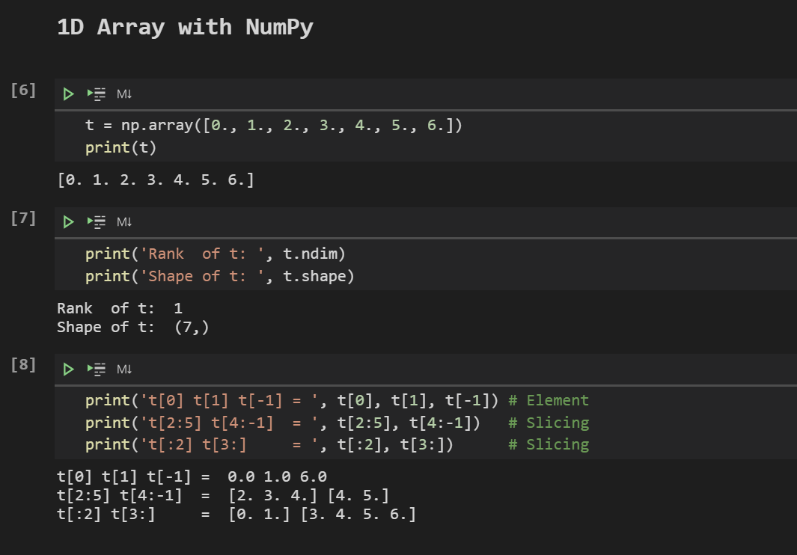
2 PyTorch에서 tensor 다루기
동적 그래프 연산이 Python에서 가지는 효율성 파악하기
1차원 Numpy array 사용해보기

Slide 37
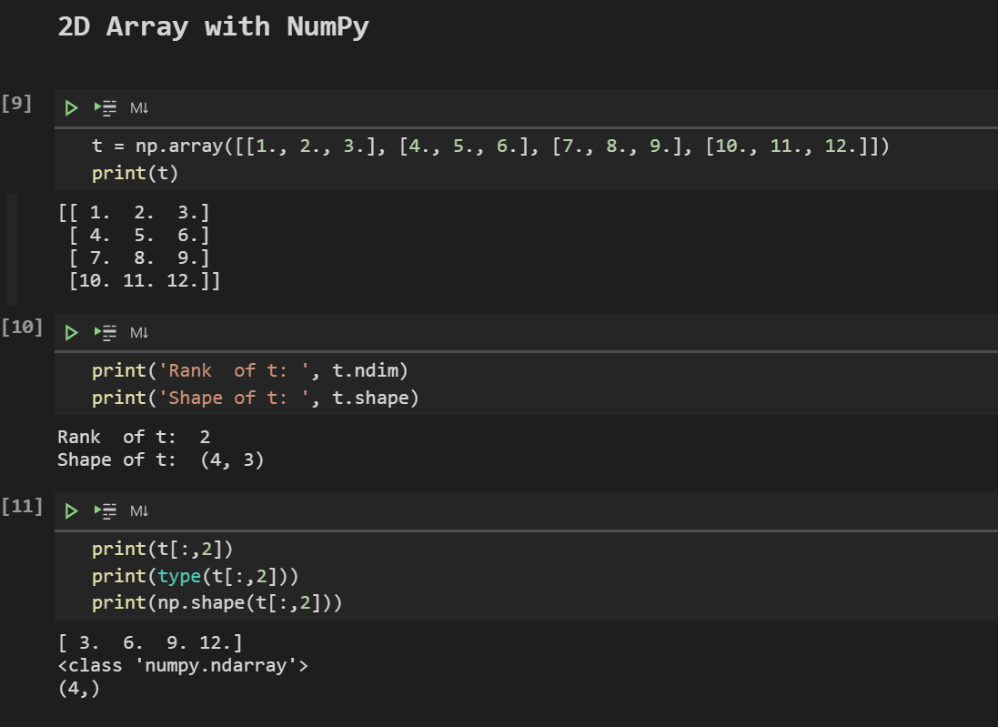
2 PyTorch에서 tensor 다루기
동적 그래프 연산이 Python에서 가지는 효율성 파악하기
2차원 Numpy array 사용해보기

Slide 38
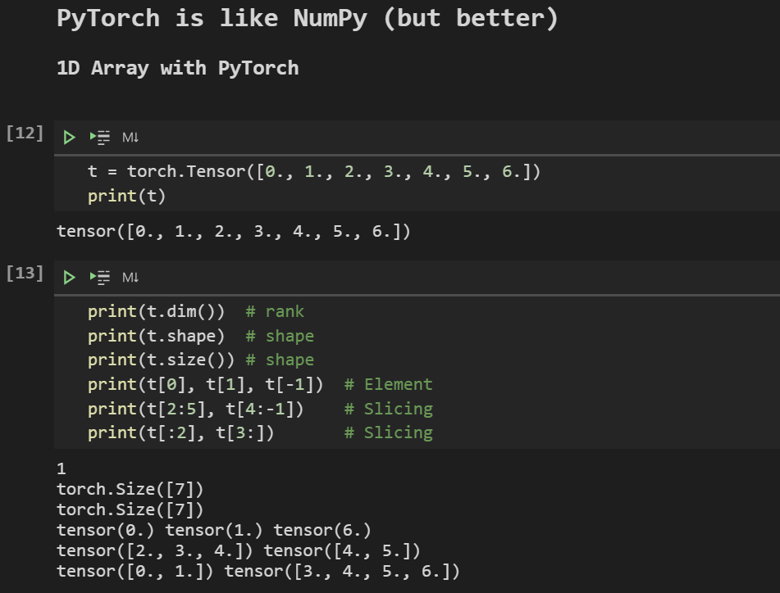
2 PyTorch에서 tensor 다루기
동적 그래프 연산이 Python에서 가지는 효율성 파악하기
PyTorch로 Tensor 다루기

Slide 39
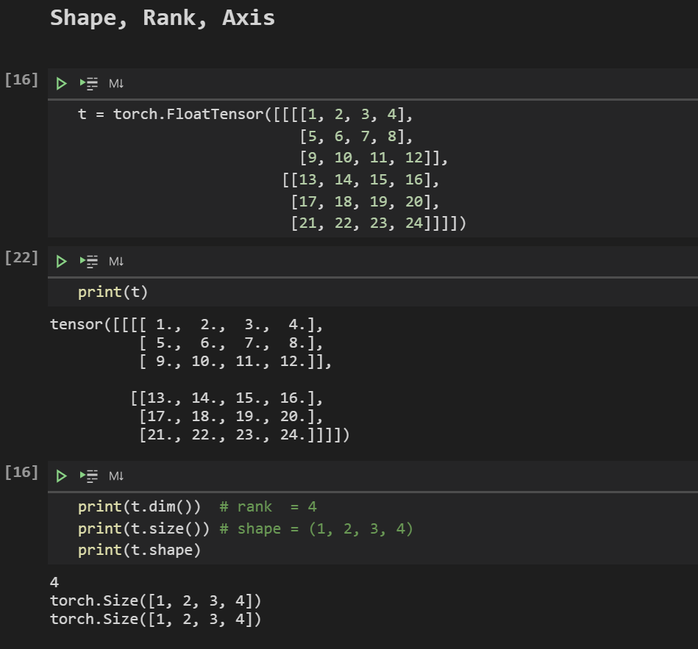
2 PyTorch에서 tensor 다루기
동적 그래프 연산이 Python에서 가지는 효율성 파악하기
PyTorch로 Tensor 연산

Slide 40
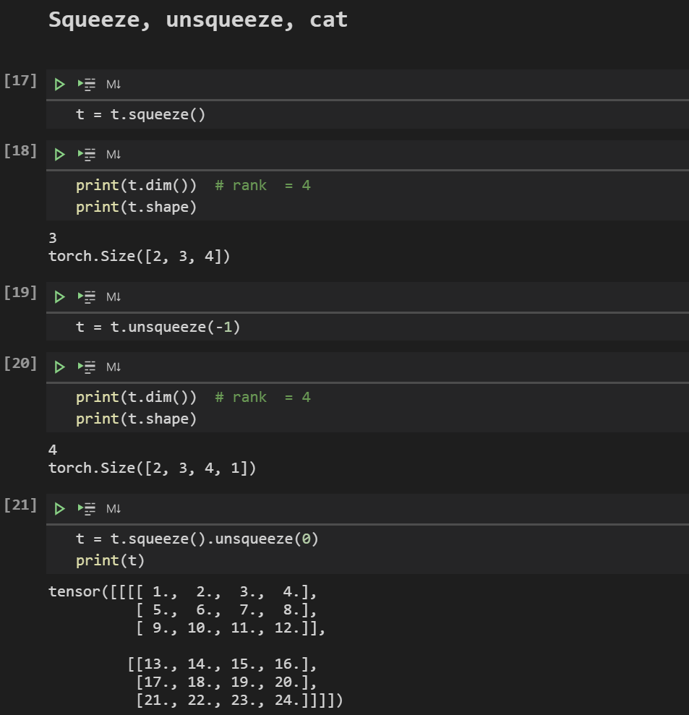
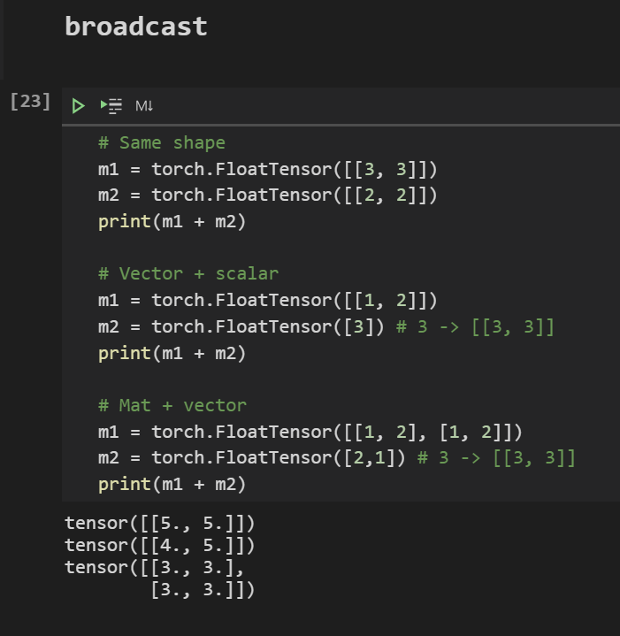
2 PyTorch에서 tensor 다루기
동적 그래프 연산이 Python에서 가지는 효율성 파악하기
PyTorch로 Tensor 연산(Squeeze, unsqueeze, cat, broadcast)

Slide 41
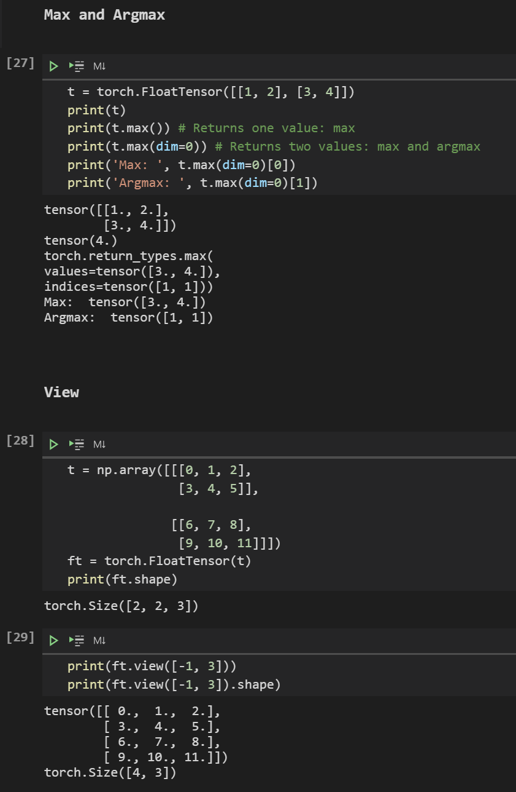
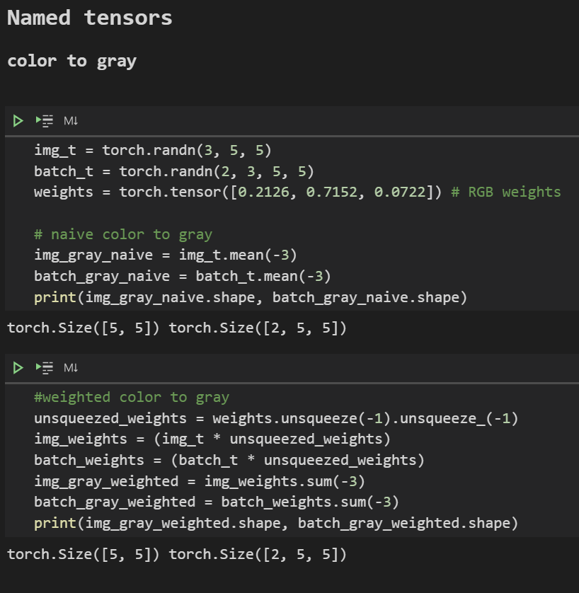
2 PyTorch에서 tensor 다루기
동적 그래프 연산이 Python에서 가지는 효율성 파악하기
PyTorch로 Tensor 연산

Slide 42
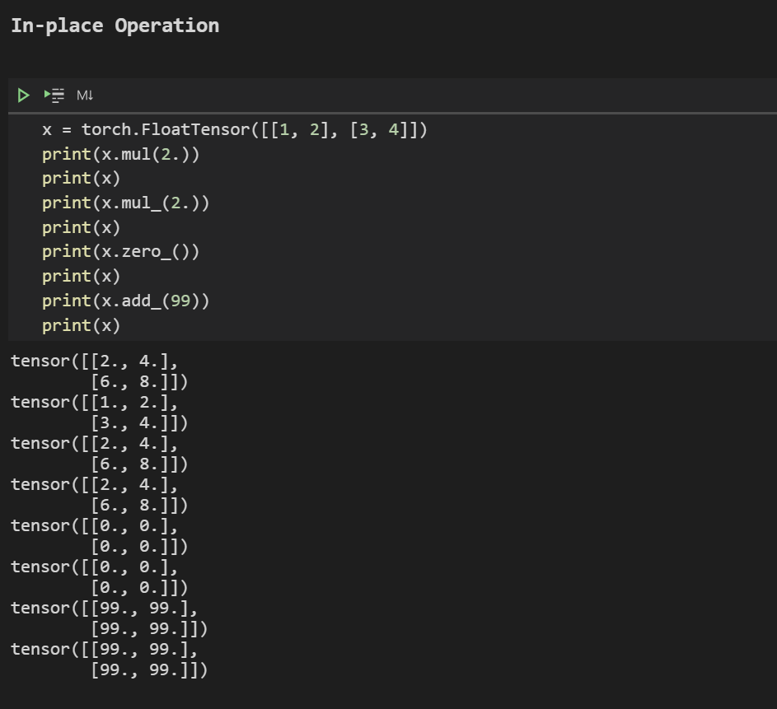
2 PyTorch에서 tensor 다루기
동적 그래프 연산이 Python에서 가지는 효율성 파악하기
PyTorch로 Tensor 연산

Slide 43

3 Tensor로 실제데이터 표현
이미지를 텐서로 변환해보자
이미지는 3차원 tensor (채널, 높이, 너비)

Slide 44

3 Tensor로 실제데이터 표현
이미지를 텐서로 변환해보자
이미지 array로 불러오기

Slide 45

3 Tensor로 실제데이터 표현
이미지를 텐서로 변환해보자
이미지 정규화 수행해보기

Slide 46


3 Tensor로 실제데이터 표현
이미지를 텐서로 변환해보자
1. 이미지 tensor 다루기 실습 (torch.cat을 사용해 행차원, 열차원으로 연결해보기)
2. 이미지 tensor 다루기 실습 (torch.cat을 사용해 채널 차원 기준으로 연결해보기)

Slide 47

3 Tensor로 실제데이터 표현
이미지를 텐서로 변환해보자
이미지 tensor 다루는 것만 할 줄 알아도
최근 10년간 CNN 성능 향상에 가장 많은
기여를 한 ResNet, DenseNet 설계가 가능함

Slide 48


3 Tensor로 실제데이터 표현
이미지를 텐서로 변환해보자
현재는 DeiT: Data-efficient Image Transformers 모델이 ImageNet 기준 가장 성능이 좋은 모델이다. (Facebook에서 개발한 모델)
2021-01-04일 기준
[참고] https://github.com/facebookresearch/deit

Slide 49

3 Tensor로 실제데이터 표현
볼륨 데이터(3차원 이미지)를 다뤄보자
CT 스캔 결과를 입력으로 받는다면?

Slide 50


3 Tensor로 실제데이터 표현
볼륨 데이터(3차원 이미지)를 다뤄보자
3차원 이미지 텐서로 표현해보기

Slide 51

3 Tensor로 실제데이터 표현
Tabular data(형식화 데이터)를 다뤄보자
표로 정리된 데이터를 다뤄보자

Slide 52

3 Tensor로 실제데이터 표현
Tabular data(형식화 데이터)를 다뤄보자
와인의 품질을 feature로 파악해보자!

Slide 53

3 Tensor로 실제데이터 표현
텍스트 데이터를 다뤄보자
구텐베르그 데이터셋을 기반으로 텍스트를 tensor로 다뤄보자
문자를 아스키코드로 이해하기
2. Python으로 문자열 다루기 (파싱)
3. PyTorch로 문자열 tensor로 만들기(원핫 벡터, 임베딩)

Slide 54

3 Tensor로 실제데이터 표현
텍스트 데이터를 다뤄보자
구텐베르그 데이터셋을 기반으로 텍스트를 tensor로 다뤄보자
문자를 아스키코드로 이해하기

Slide 55

3 Tensor로 실제데이터 표현
텍스트 데이터를 다뤄보자
구텐베르그 데이터셋을 기반으로 텍스트를 tensor로 다뤄보자
2. Python으로 문자열 다루기 (파싱)

Slide 56


3 Tensor로 실제데이터 표현
텍스트 데이터를 다뤄보자
구텐베르그 데이터셋을 기반으로 텍스트를 tensor로 다뤄보자
3. PyTorch로 문자열 tensor로 만들기(원핫 벡터, 임베딩 이해하기)
임베딩을 사용한 단어 표현의 분포

Slide 57
1. 지금까지 배운 스터디 내용 정리
중요! 네트워크 연결 과정
마치 Guest OS가 있는 것처럼 가상화 환경을 제공
9101 포트와 연결된 ML Workspace
웹서버
9102 포트와 연결된 ML Workspace
웹서버
9103 포트와 연결된 ML Workspace
웹서버
외부포트
1번 팀#1
9101
9102
8080
8080
8080
도커 내부 포트
내부포트
도커 엔진
1번 팀 #2
9103
9101~3
1번 서버
Ubuntu 18.04
NVIDIA graphic driver
공유기(라우터)
prsever.iptime.org:1000
1번 팀 #3
리눅스 커널을 공유한다!
첫번째 포트 포워딩은 공유기에서, 두번째 포트 포워딩은 도커 명령을 통해 수행됨

Slide 58

1. 지금까지 배운 스터디 내용 정리
도커 사용해서 웹서버 띄우기
Docker 란?
서버 관리 및 운영을 위한 가상화 기술
2014년부터 구글은 모든 서비스(지메일, 클라우드, 유튜브 등)를 도커로 유지 및 관리, 운영했으며 1주일동안 평균 20억 개의 도커 컨테이너가 사용됨.
마치 Guest OS가 있는 것처럼 가상화 환경을 제공하지만
메모리, CPU 사용의 오버헤드가 없다!
Ubuntu 16.04
Cuda8.0
Cudnn 6.xx
Pytorch0.4.1
Ubuntu 18.04
Cuda10.1
Cudnn 7.xx
Pytorch1.5.0
Ubuntu 20.04
Cuda10.2
Cudnn 9.xx
Pytorch1.6.0
CUDA toolkit, cuDNN
도커 엔진
그래픽
드라이버
서버컴퓨터
Ubuntu 18.04
NVIDIA graphic driver
리눅스 커널을 공유한다!

Slide 59

1. 지금까지 배운 스터디 내용 정리
ML workspace는 하나의 이미지일 뿐이다.
도커 이미지와 컨테이너
중요 ML workspace 웹서버는 수 많은 이미지 중 하나다.
이미지는 저장된 파일일 뿐 컨테이너로 실행되어야 가상환경이 만들어진다.
도커 이미지 공유 사이트:
https://hub.docker.com/

Slide 60
1. 지금까지 배운 스터디 내용 정리
현재 도커 컨테이너 이미지로 저장해보기
docker commit은 컨테이너의 환경을 이미지로 저장해준다.
$ docker commit [컨테이너명] [이미지이름]
ex) docker commit ky_study ky_study
commit된 이미지를 컨테이너로 띄워보자!
웹 브라우저에서 9201포트 접속
당연히 prserver.iptime.org DNS내의 외부 포트
[포트포워딩] 외부포트 9201: 내부포트 9201
1번 서버의 포트(9201)
컨테이너 내 ML Workspace 웹서버 포트 8080
$ nvidia-docker run --ipc=host --restart always -p 9201:8080 -v /home/prlab/kunyoung:/workspace --name ky_study --env WORKSPACE_AUTH_USER=kunyoung --env WORKSPACE_AUTH_PASSWORD=1234 [자신이 저장한 이미지 이름]

Slide 61
1. 지금까지 배운 스터디 내용 정리
도커 최종 정리
ML Workspace 환경 기반 리눅스 서버 사용을 위한 필수 도커 명령어 정리
$docker images
$docker run
$docker ps –a
$docker commit
$docker stop
$docker start
$docker rm
$docker rmi

Slide 62

1. 지금까지 배운 스터디 내용 정리
Tensor 연산 및 모델 입력을 위한 tensor 변환
1. PyTorch 기초 tensor 연산 (교재 3장 내용)_Tensor가 무엇인지, tensor를 사용한 연산들
2. Tensor를 사용한 실제 데이터 표현 (교재 4장 내용)_다양한 모델 입력을 위한 처리
영상처리 분야에서 사용되는 실질적인 입력 tensor
이미지에서 tensor로
3차원 볼륨에서 tensor로
Text를 tensor로

Slide 63
PRLab 2021 겨울 방학 스터디
중간 점검
PRLab 이건영
================= 스터디 목표 ===================
(완료) 연구실 리눅스 서버 사용법 (ML Workspace 웹서버, 공유기 포트 포워딩)
(진행중) PyTorch 스터디 (기초 tensor 연산(교재 1~4장), 딥러닝 모델 설계 및 학습_(교재 외 자료로 설명))
간단한 예제 실습 (Deep Learning with PyTorch 교재 및 실제 프로젝트 기반)
=============================================

Slide 64



2. 머신 러닝 기초 스터디
가장 간단한 머신 러닝 모델로 예를 들어보자
위키피디아 참고
머신 러닝에서 사용되는
대부분의 Linear Model (선형 모델)예시
선형회귀에 대해 잘 정리 되어있는 사이트: https://angeloyeo.github.io/2020/08/24/linear_regression.html

Slide 65



2. 머신 러닝 기초 스터디
가장 간단한 머신 러닝 모델로 예를 들어보자
머신 러닝 예제
4시간 공부한 점수는 몇 점일까?
4 시간
? 점
예측
Supervised learning
Training dataset
Test dataset
[참고] Sung Kim

Slide 66






2. 머신 러닝 기초 스터디
가장 간단한 머신 러닝 모델로 예를 들어보자
모델 디자인
Training dataset에 가장 알 맞은 모델은?
Linear
머신 러닝 모델은 최적의 기울기를 찾아간다.
True line
* The machine starts with a random guess, w=random value
[참고] Sung Kim

Slide 67



2. 머신 러닝 기초 스터디
Loss 함수!!
최적인지 아닌지는 Loss 함수가 정한다.
w=4 일 때
True line
w=1 일 때
w=0 일 때
MSE, mean square error
[참고] Sung Kim

Slide 68


2. 머신 러닝 기초 스터디
Loss 함수!!
Loss 함수 그래프
Loss
w
[참고] Sung Kim

Slide 69




2. 머신 러닝 기초 스터디
Gradient descent 알고리즘!
Gradient descent algorithm
loss
loss
[참고] Sung Kim

Slide 70


2. 머신 러닝 기초 스터디
Gradient descent 알고리즘!
Loss 함수를 w로 편 미분해야 한다.
[참고] Sung Kim

Slide 71

2. 머신 러닝 기초 스터디
Gradient descent 알고리즘!
Model 학습 방법 설계
loss
loss
[참고] Sung Kim

Slide 72
2. 머신 러닝 기초 스터디
Gradient descent 알고리즘!
학습 방법을 세웠으니 구현해보자 (실습 1번 코드)
loss
loss
[참고] Sung Kim

Slide 73

2. 머신 러닝 기초 스터디
이미지 정규화! (정규화의 중요성)
왜 이미지 정규화를 수행할까?

Slide 74

2. 머신 러닝 기초 스터디
가장 간단한 딥러닝 모델의 학습 과정(Back-Propagation)
모델의 네트워크가 복잡하다면?
Linear
Gradient of loss with respect to w
# compute gradient
def gradient(x, y): # d_loss/d_w
return 2 * x * (x * w - y)
Gradient of loss with respect to w
[참고] Sung Kim

Slide 75


2. 머신 러닝 기초 스터디
가장 간단한 딥러닝 모델의 학습 과정(Back-Propagation)
계산그래프와 Chain Rule을 사용
[참고] Sung Kim

Slide 76

2. 머신 러닝 기초 스터디
가장 간단한 딥러닝 모델의 학습 과정(Back-Propagation)
Chain Rule
[참고] Sung Kim

Slide 77

2. 머신 러닝 기초 스터디
가장 간단한 딥러닝 모델의 학습 과정(Back-Propagation)
Chain Rule
[참고] Sung Kim

Slide 78



2. 머신 러닝 기초 스터디
가장 간단한 딥러닝 모델의 학습 과정(Back-Propagation)
Chain Rule
= 5
[참고] Sung Kim

Slide 79

2. 머신 러닝 기초 스터디
가장 간단한 딥러닝 모델의 학습 과정(Back-Propagation)
이전 모델의 계산그래프를 그려보자
[참고] Sung Kim

Slide 80

2. 머신 러닝 기초 스터디
가장 간단한 딥러닝 모델의 학습 과정(Back-Propagation)
[참고] Sung Kim

Slide 81





2. 머신 러닝 기초 스터디
가장 간단한 딥러닝 모델의 학습 과정(Back-Propagation)
Exercise: x = 2, y=4, w=1
=2
=2
=-2
=4
=1
=4
[참고] Sung Kim

Slide 82

2. 머신 러닝 기초 스터디
가장 간단한 딥러닝 모델의 학습 과정(Back-Propagation)
자동으로 기울기를 계산해 Loss 를 줄이는 코드 실습 (실습 2번 코드)
[참고] Sung Kim

Slide 83

3. Linear vs Logistic regression
예측하려는 문제가 점수 예측이 아니라 Pass/Fail 이라면?
Logistic regression : 이진분류문제를 예측하는 모델
N 시간 동안 자격증 공부를 한다면, pass or fail?
N 점의 토익 점수로 영어졸업시험을 대신한다면?, admit or not?
코딩테스트, 면접 점수가 각각 N, S 점일 때 취업결과는?, Success or fail?
…
Supervised learning
Training dataset
Test dataset
[참고] Sung Kim

Slide 84


3. Linear vs Logistic regression
Logistic regression의 Sigmoid 함수
회귀 모델
분류 모델
1: 0.5보다 크면
0: 다른 경우
[참고] Sung Kim

Slide 85

3. Linear vs Logistic regression
Logistic 문제는 Cross Entropy Loss가 사용된다!
회귀 모델
분류 모델
1: 0.5보다 크면
0: 다른 경우
[참고] Sung Kim

Slide 86





3. Linear vs Logistic regression
Logistic 문제는 Cross Entropy Loss가 사용된다!
7
[참고] Terry TaeWoong Um 유튜브 채널

Slide 87




3. Linear vs Logistic regression
Logistic 문제는 Cross Entropy Loss가 사용된다!
왜 크로스 엔트로피를 사용할까?
이유 1. 미분 값이 확률의 오차를 그대로 반영한다.
이유 2. 컨벡스 함수 형태가 가중치 업데이트에 더 적합하다.
이유 1. MSE는 미분 값에 시그모이드 함수의 기울기가 들어간다! (가중치 업데이트 불가! )
[참고] Terry TaeWoong Um 유튜브 채널

Slide 88

3. Linear vs Logistic regression
Logistic 문제는 Cross Entropy Loss가 사용된다!
이유 2. 컨벡스 함수 형태가 가중치 업데이트에 더 적합하다
Cross entropy 함수는
0~1사이에 기울기 값의 분포가 더 다양하다
* 분류문제는 확률에 대한 개념이므로 학습에 이런 형태가 매우 적합하다.

Slide 89

3. Linear vs Logistic regression
Logistic 문제는 Cross Entropy Loss가 사용된다!
0.2
0.4
0.6
0.8
-0.2
-0.4
Cross entropy 함수는
0~1사이에 기울기 값의 분포가 더 다양하다
* 분류문제는 확률에 대한 개념이므로 학습에 이런 형태가 매우 적합하다.
-0.6
-0.8
-1.0
-1.2

Slide 90

3. Linear vs Logistic regression
Logistic regression 실습 코드 3번 확인하기
Cross entropy 함수는
0~1사이에 기울기 값의 분포가 더 다양하다
* 분류문제는 확률에 대한 개념이므로 학습에 이런 형태가 매우 적합하다.

Slide 91


4. MNIST 예제 실습
실습 코드 4번 확인
대표적인 로지스틱 회귀 문제 (실습 코드 4번)
Tensor size = (1, 28, 28)
MNIST 데이터셋: 0~9까지 10개의 숫자 이미지의 클래스를 예측해야 한다.

Slide 92


1. 활성화 함수의 역할과 SOFTMAX 활성화 함수
행렬곱 연산이 반복되면 생기는 일
활성화 함수는 딥러닝 네트워크에서 비선형 변환을 담당한다.
https://www.mygreatlearning.com/blog/introduction-to-support-vector-machine/
[참고] 3Blue1Brown 유튜브 채널 Linear transformations and matrices 영상

Slide 93

1. 활성화 함수의 역할과 SOFTMAX 활성화 함수
Batch와 Batch를 사용한 가중치 업데이트 방법
Batch (batch size)
# Training cycle
for epoch in range(training_epochs):
# Loop over all batches
for i in range(total_batch):
batch_xs, batch_ys = …
[참고] Sung Kim

Slide 94

1. 활성화 함수의 역할과 SOFTMAX 활성화 함수
Batch와 Batch를 사용한 가중치 업데이트 방법
Batch에서 Loss를 계산한다면?
어떤 모델이 MNIST 1개 데이터를 학습하는데 시간이 1초 걸린다면?
샘플링만 잘된다면?
Loss는 비슷한 값이 나온다.
결국 학습에는 문제가 없다.
60000개의 training 데이터셋에서 Loss 구하는 시간
= 60000초 = 1000분 = 16 ~ 17시간
600개의 batch 셋에서 Loss 구하는 시간
= 600초 = 10분

Slide 95



1. 활성화 함수의 역할과 SOFTMAX 활성화 함수
Batch와 Batch를 사용한 가중치 업데이트 방법
Custom DataLoader를 만드는 법
class DiabetesDataset(Dataset):
""" Diabetes dataset."""
# Initialize your data, download, etc.
def __init__(self):
xy = np.loadtxt('data-diabetes.csv', delimiter=',', dtype=np.float32)
self.len = xy.shape[0]
self.x_data = torch.from_numpy(xy[:, 0:-1])
self.y_data = torch.from_numpy(xy[:, [-1]])
def __getitem__(self, index):
return self.x_data[index], self.y_data[index]
def __len__(self):
return self.len
dataset = DiabetesDataset()
train_loader = DataLoader(dataset=dataset,
batch_size=32,
shuffle=True,
num_workers=2)
download, read data, etc.
return one item on the index
return the data length
https://github.com/yunjey/pytorch-tutorial

Slide 96

1. 활성화 함수의 역할과 SOFTMAX 활성화 함수
다양한 활성화 함수들
활성화 함수는 딥러닝 네트워크에서 비선형 변환(모델 복잡도 증가)을 담당한다.
[참고] 3Blue1Brown 유튜브 채널 Linear transformations and matrices 영상

Slide 97


1. 활성화 함수의 역할과 SOFTMAX 활성화 함수
네트워크 마지막에 등장하는 SOFTMAX
SOFTMAX 함수는 Cross Entropy Loss를 구하기 위해 필요하다.
MNIST: 10 labels
[참고] Sung Kim

Slide 98

1. 활성화 함수의 역할과 SOFTMAX 활성화 함수
네트워크 마지막에 등장하는 SOFTMAX
SOFTMAX 함수는 Cross Entropy Loss를 구하기 위해 필요하다.
[참고] Sung Kim

Slide 99







1. 활성화 함수의 역할과 SOFTMAX 활성화 함수
네트워크 마지막에 등장하는 SOFTMAX
https://www.udacity.com/course/viewer#!/c-ud730/l-6370362152/m-6379811817

Slide 100
1. 활성화 함수의 역할과 SOFTMAX 활성화 함수
SOFTMAX와 Cross Entropy Loss 실습
Study#4 실습코드 확인
2_softmax_classification.ipynb

Slide 101

2. 영상처리를 위한 딥러닝 Convolutional Neural Network (CNN)
CNN 기초 개념
이미지 입력에서 공간의 중요성을 VNC로 확인
https://ireneli.eu/2016/02/03/deep-learning-05-talk-about-convolutional-neural-network%EF%BC%88cnn%EF%BC%89/

Slide 102

2. 영상처리를 위한 딥러닝 Convolutional Neural Network (CNN)
CNN 기초 개념
Convolution in Action
https://github.com/vdumoulin/conv_arithmetic

Slide 103

2. 영상처리를 위한 딥러닝 Convolutional Neural Network (CNN)
CNN 기초 개념
[참고] Sung Kim

Slide 104

2. 영상처리를 위한 딥러닝 Convolutional Neural Network (CNN)
CNN 기초 개념
[참고] Sung Kim

Slide 105

2. 영상처리를 위한 딥러닝 Convolutional Neural Network (CNN)
CNN 기초 개념
[참고] Sung Kim

Slide 106

2. 영상처리를 위한 딥러닝 Convolutional Neural Network (CNN)
CNN 기초 개념
Convolution with padding in Action
https://github.com/vdumoulin/conv_arithmetic
[참고] Sung Kim

Slide 107

2. 영상처리를 위한 딥러닝 Convolutional Neural Network (CNN)
CNN 기초 개념
Convolution with stride in Action
[참고] Sung Kim

Slide 108

2. 영상처리를 위한 딥러닝 Convolutional Neural Network (CNN)
CNN 기초 개념

Slide 109

2. 영상처리를 위한 딥러닝 Convolutional Neural Network (CNN)
CNN 기초 개념

Slide 110

2. 영상처리를 위한 딥러닝 Convolutional Neural Network (CNN)
CNN 기초 개념

Slide 111

2. 영상처리를 위한 딥러닝 Convolutional Neural Network (CNN)
CNN 기초 개념

Slide 112

2. 영상처리를 위한 딥러닝 Convolutional Neural Network (CNN)
CNN 기초 개념

Slide 113

2. 영상처리를 위한 딥러닝 Convolutional Neural Network (CNN)
CNN 기초 개념

Slide 114

2. 영상처리를 위한 딥러닝 Convolutional Neural Network (CNN)
CNN 기초 개념

Slide 115

2. 영상처리를 위한 딥러닝 Convolutional Neural Network (CNN)
CNN 기초 개념
Max Pooling in Action
https://github.com/vdumoulin/conv_arithmetic

Slide 116

2. 영상처리를 위한 딥러닝 Convolutional Neural Network (CNN)
CNN 기초 개념
Avg Pooling in Action
https://github.com/vdumoulin/conv_arithmetic

Slide 117

2. 영상처리를 위한 딥러닝 Convolutional Neural Network (CNN)
CNN 기초 개념
CNN
http://parse.ele.tue.nl/cluster/2/CNNArchitecture.jpg

Slide 118

2. 영상처리를 위한 딥러닝 Convolutional Neural Network (CNN)
CNN 기초 개념
Locally Connected Features
https://ireneli.eu/2016/02/03/deep-learning-05-talk-about-convolutional-neural-network%EF%BC%88cnn%EF%BC%89/

Slide 119

2. 영상처리를 위한 딥러닝 Convolutional Neural Network (CNN)
CNN 기초 개념

Slide 120


2. 영상처리를 위한 딥러닝 Convolutional Neural Network (CNN)
CNN 기초 개념
224
*
3x3x1 필터
edges
224
Conv + pooling
112
*
3x3x1 필터
Combination of edges
112
Conv + pooling
*
5
5
3x3x1 필터
Object models

Slide 121
3. MNIST 데이터셋 분류를 위한 CNN 예제 실습
MNIST 데이터셋에서 CNN 실습 해보기
Study#4 실습코드 확인
3_MNIST_with_CNN.ipynb

Slide 122
4. MNIST 데이터셋 분류를 위한 CNN 예제 실습
PyTorch Zero to Training & Evaluation
Study#4 실습코드 확인 : 4_FER-CNN.ipynb
이번 실습에서 다루는 PyTorch 사용범위

Slide 123

대학원에서 연구 방법과 방향
최신 연구들을 이해하고 구현할 수 있는 능력과 연구 진행 방법
최신 Convolutional Neural Network 구조 스터디
실습 필수 !!!
Plain
or
Vanilla
추천 github : https://github.com/weiaicunzai/pytorch-cifar100

Slide 124

대학원에서 연구 방법과 방향
최신 연구들을 이해하고 구현할 수 있는 능력과 연구 진행 방법
최신 Convolutional Neural Network 구조 스터디
유튜브에 올라와 있는 양질의 영상은 때로는 해당 논문을 읽는 것보다 효율적일 수 있음
(TF-KR Paper Reading 시리즈 추천)

Slide 125

대학원에서 연구 방법과 방향
최신 연구들을 이해하고 구현할 수 있는 능력과 연구 진행 방법
===== 중요!! 최신 연구들 찾아보고 이해하는 방법 =====
실제 Computer Vision Task(연구 또는 과제)에 맞는 분야에 대한 최신 연구 스터디
우리 연구실은 주로 최신 기술을 응용하는 연구를 주로 다룬다. [표정인식, 생체신호분석(심박, 호흡, 동공), 신원인식, 멸종위기종 관리를 위한 객체 검출 등등]
내가 생각하는 석사/박사 능력
석사 졸업
- 최신 기술을 이해하고 구현 가능하며 연구 분야에 응용 또는 새로운 알고리즘을 제안할 수 있는 사람
박사 졸업
- 현재 기술의 문제점 및 한계를 정의할 수 있고 그에 맞는 솔루션을 제안할 수 있으며 최신 기술 응용 및 제안에 대한 연구를 독자적으로 수행할 수 있는 사람
https://paperswithcode.com/sota

Slide 126



대학원에서 연구 방법과 방향
최신 연구들을 이해하고 구현할 수 있는 능력과 연구 진행 방법
=====제일 중요!! 진로에 맞게 진행=====
진로에 맞는 방향으로 스스로 공부하는 능력 (대기업 개발, 대기업 연구, 정부 출연 연구소 등등)

Slide 127
PRLab 2021 겨울 방학 스터디
ML Workspace 환경기반 머신 러닝
끝!
PRLab 이건영
=============== 스터디 목표 =================
연구실 리눅스 서버 사용법 (ML Workspace 웹서버, 공유기 포트 포워딩)
PyTorch 스터디 (기초 tensor 연산, 딥러닝 모델 설계 및 학습)
간단한 예제 실습 (Deep Learning with PyTorch 교재 및 실제 프로젝트 기반)
=========================================

